Slide 1
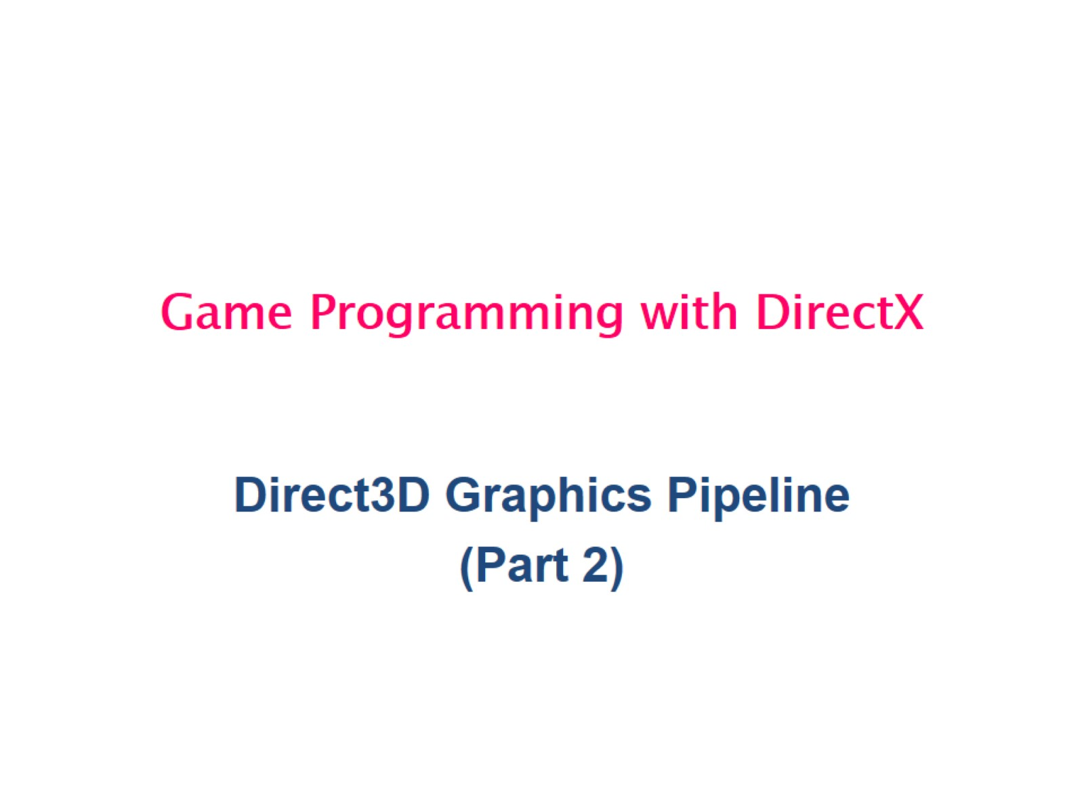
Game Programming with DirectX

Slide 2
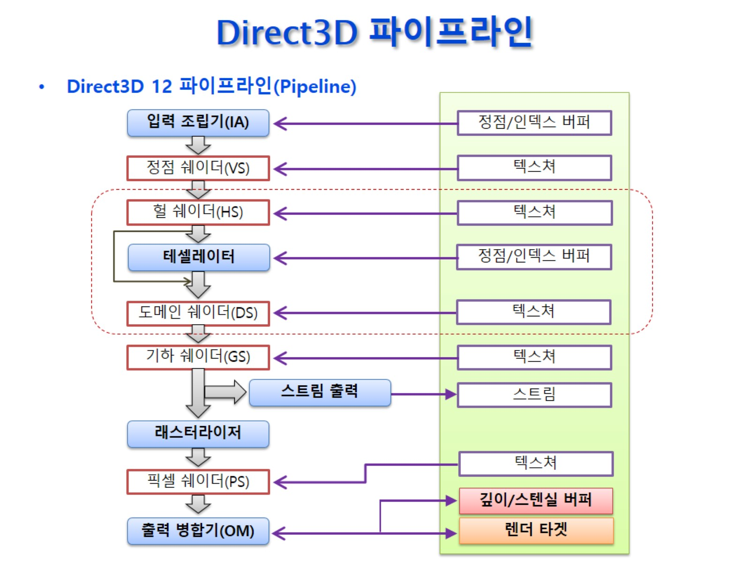
Direct3D 파이프라인

Slide 3
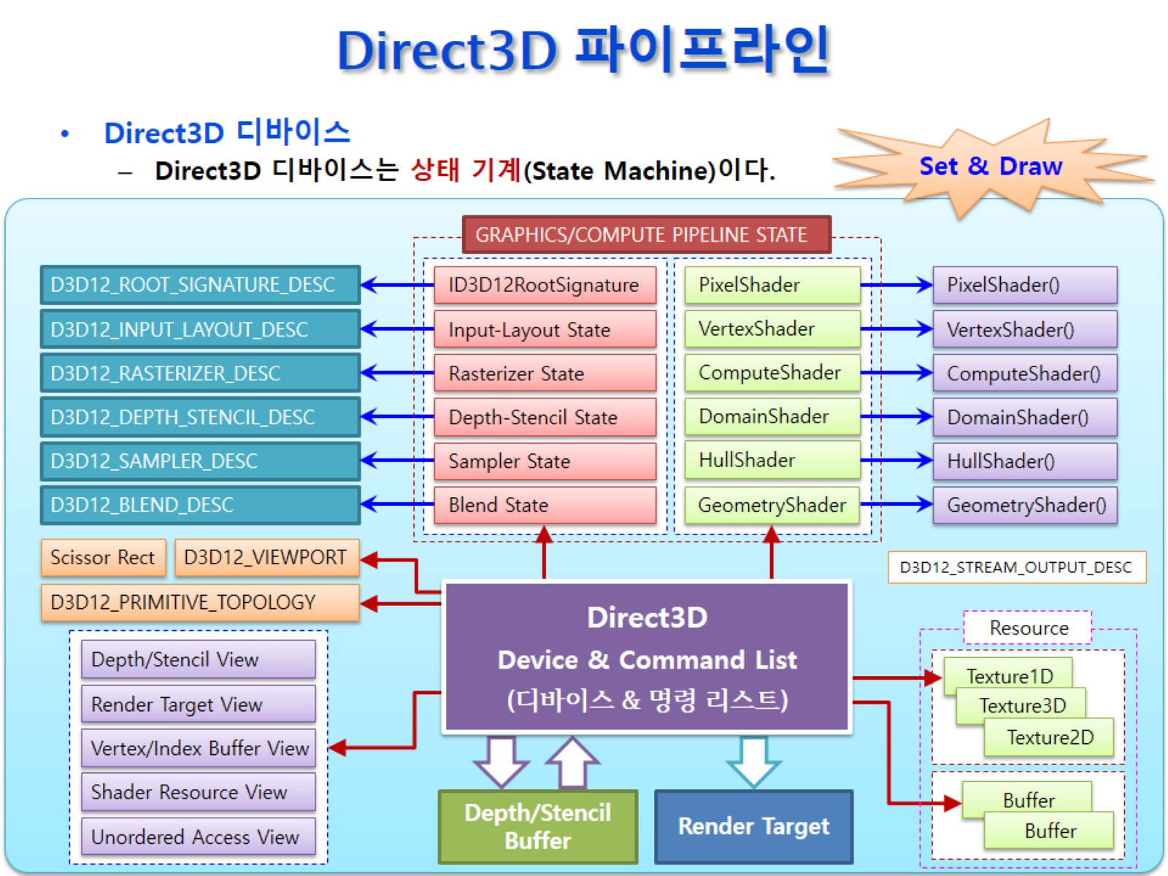
Direct3D 파이프라인

Slide 4
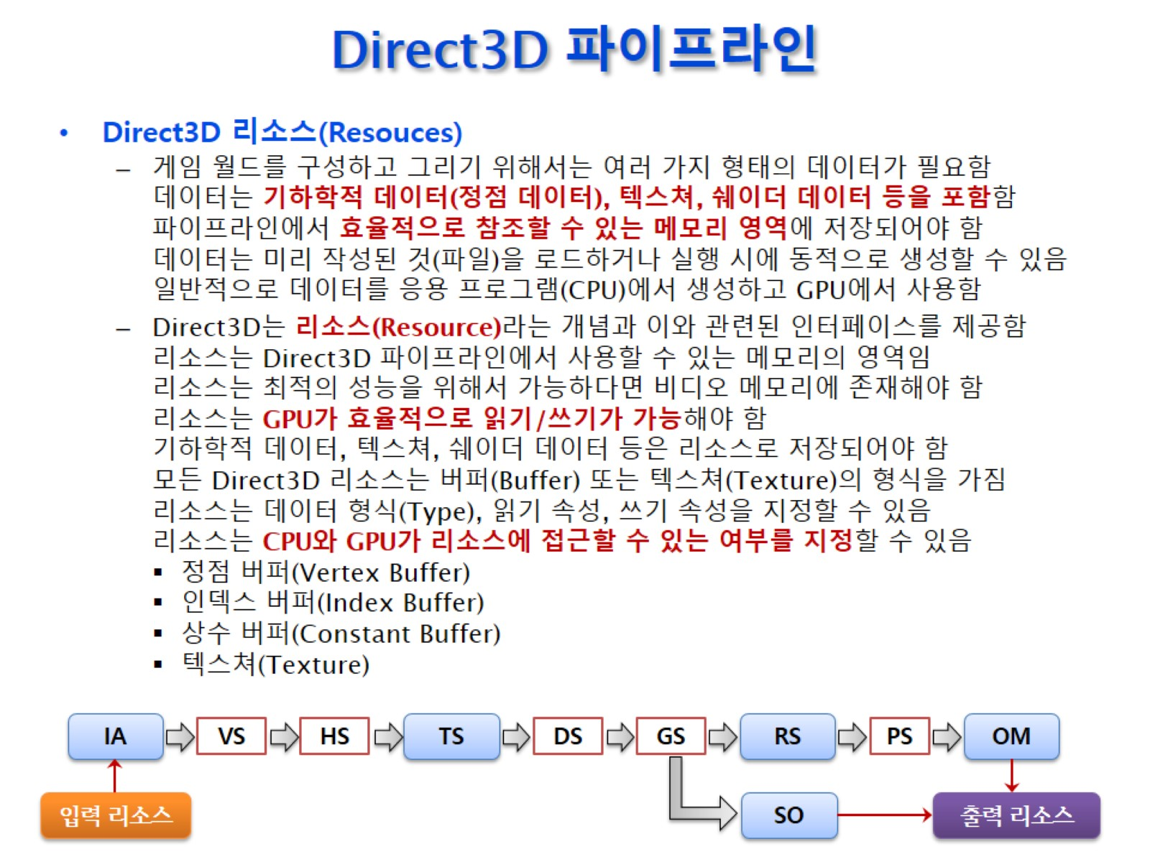
Direct3D 파이프라인

Slide 5
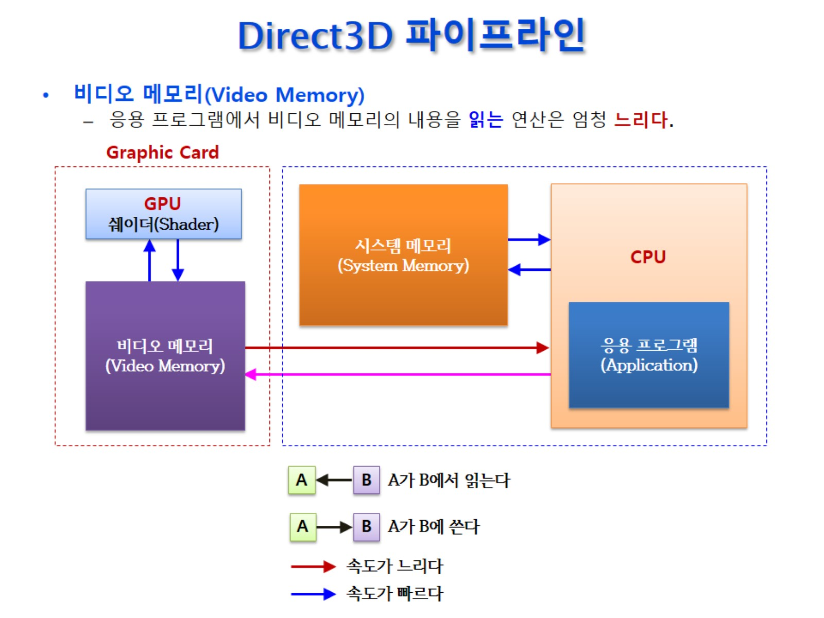
Direct3D 파이프라인
정점데이터는 한번 읽고 그 이후 읽을 필요가없다.

Slide 6
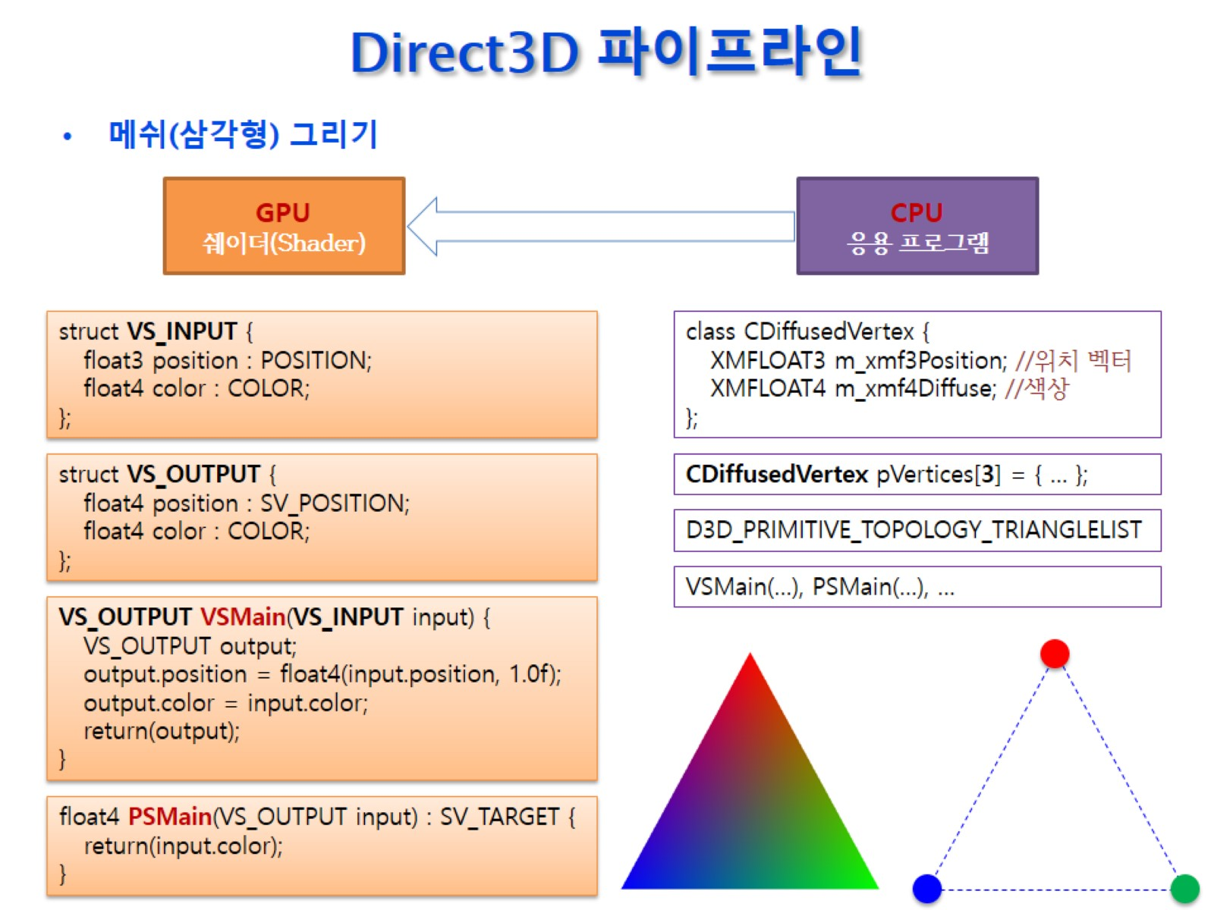
Direct3D 파이프라인

Slide 7
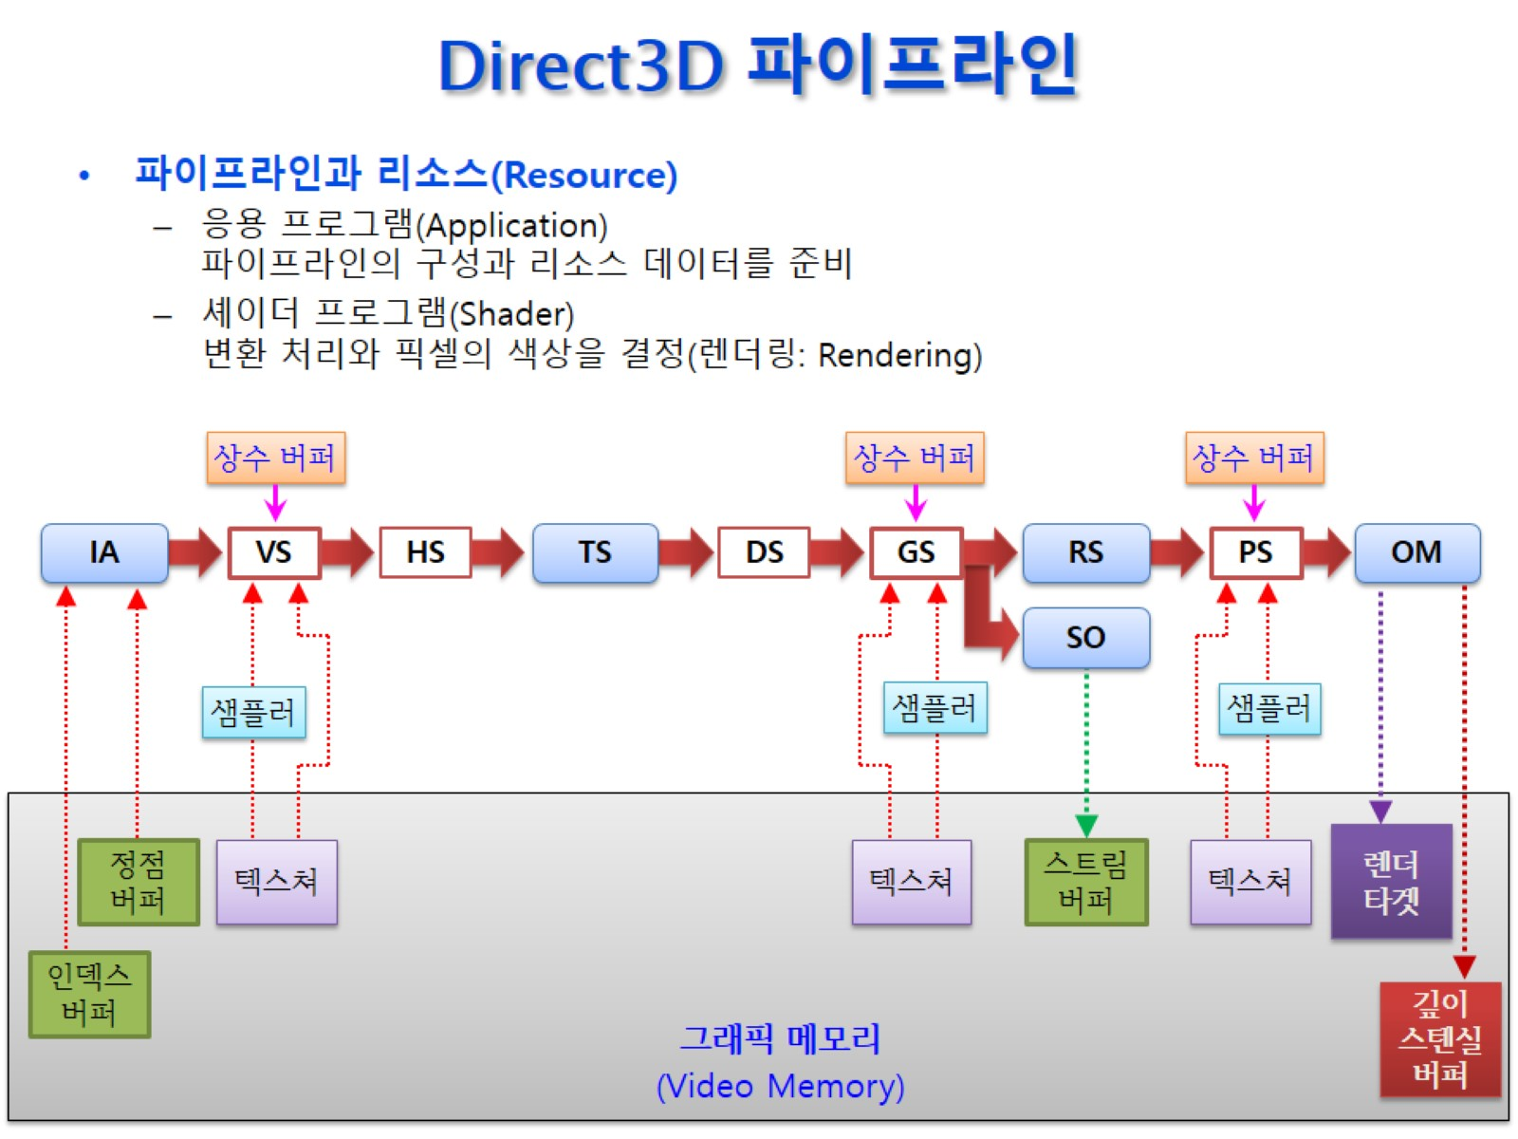
Direct3D 파이프라인

Slide 8
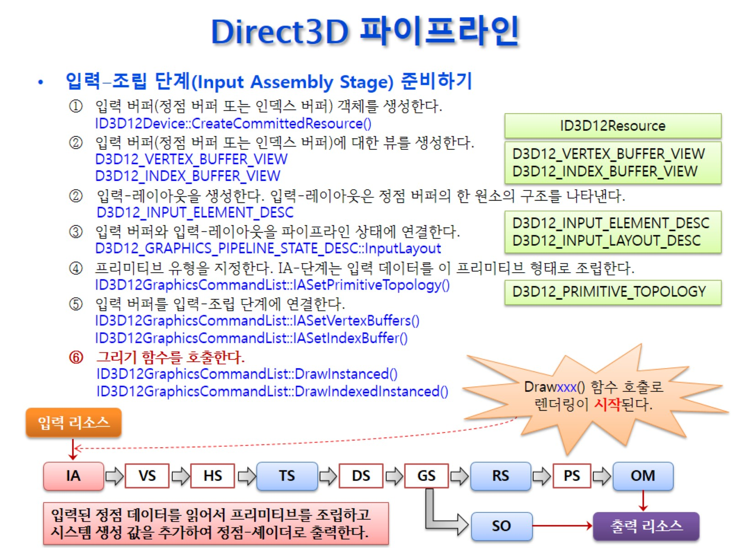
Direct3D 파이프라인

Slide 9
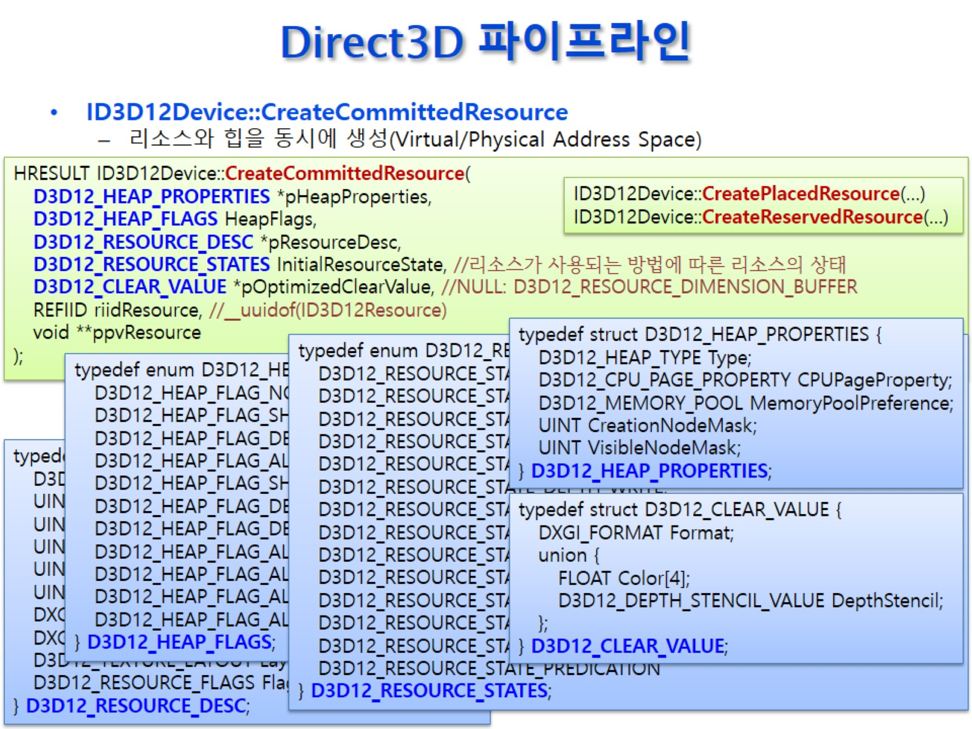
Direct3D 파이프라인

Slide 10
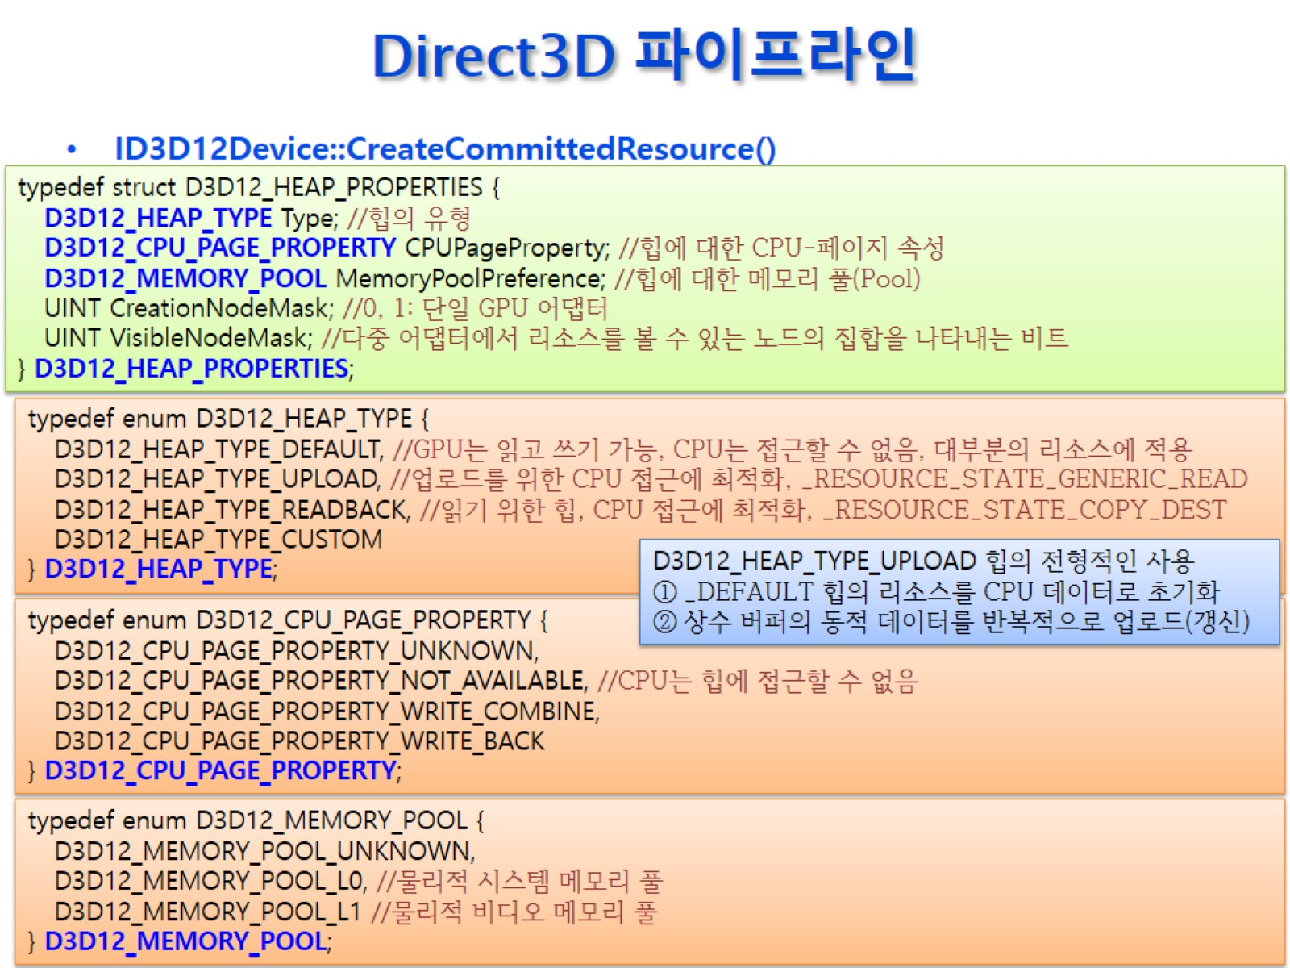
Direct3D 파이프라인

Slide 11
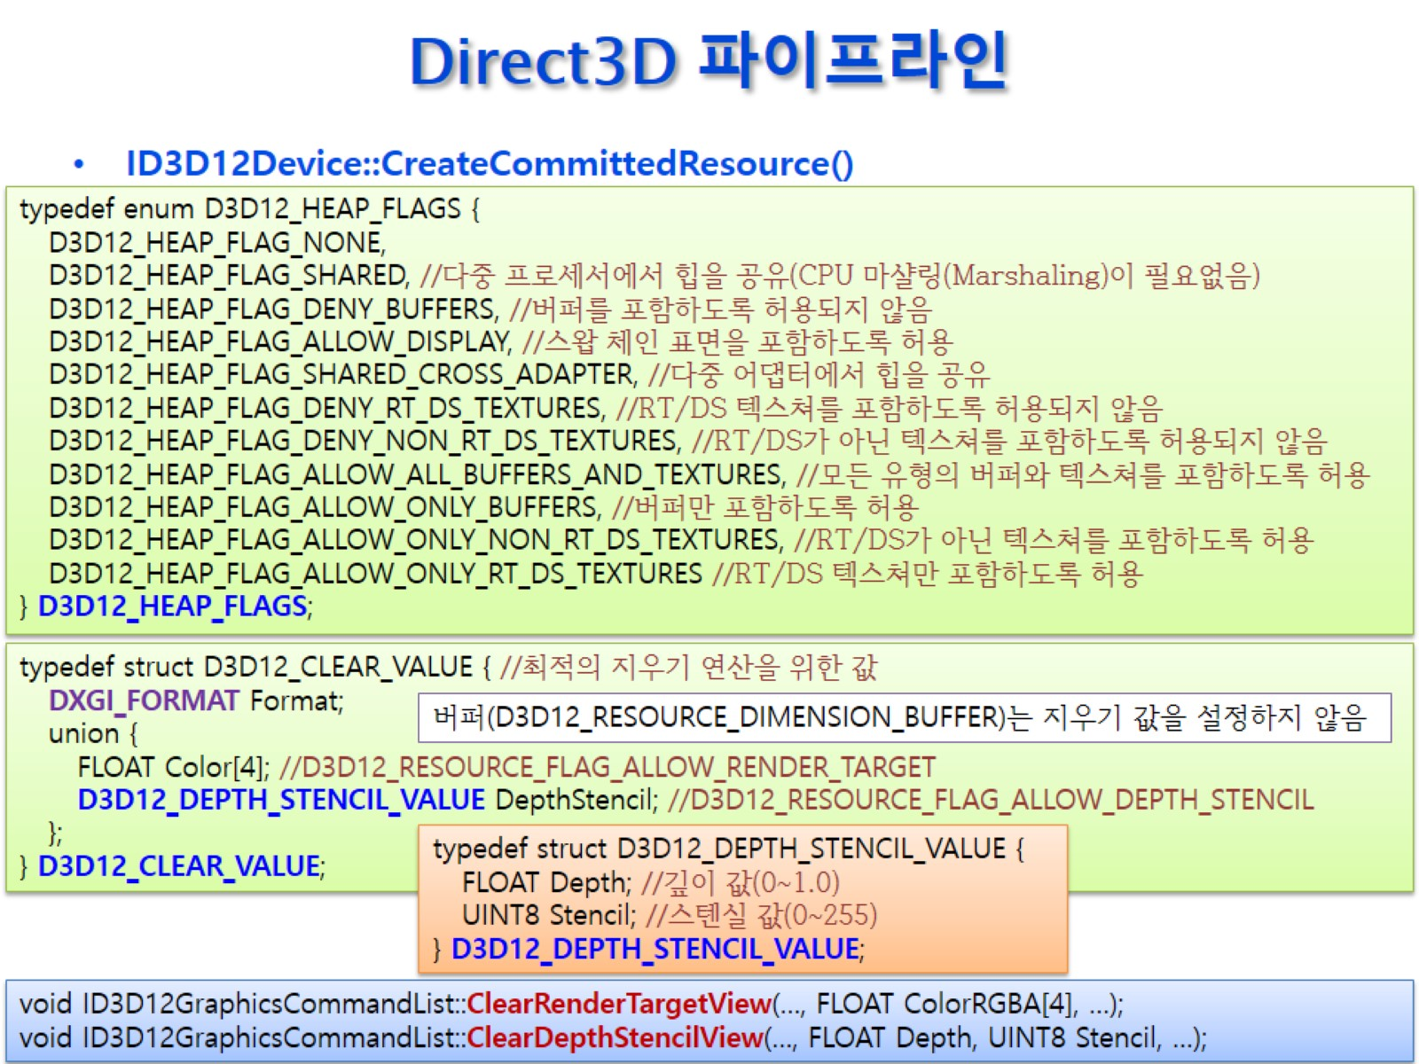
Direct3D 파이프라인
디폴트값을 그렇게 만드는 이유 :

Slide 12
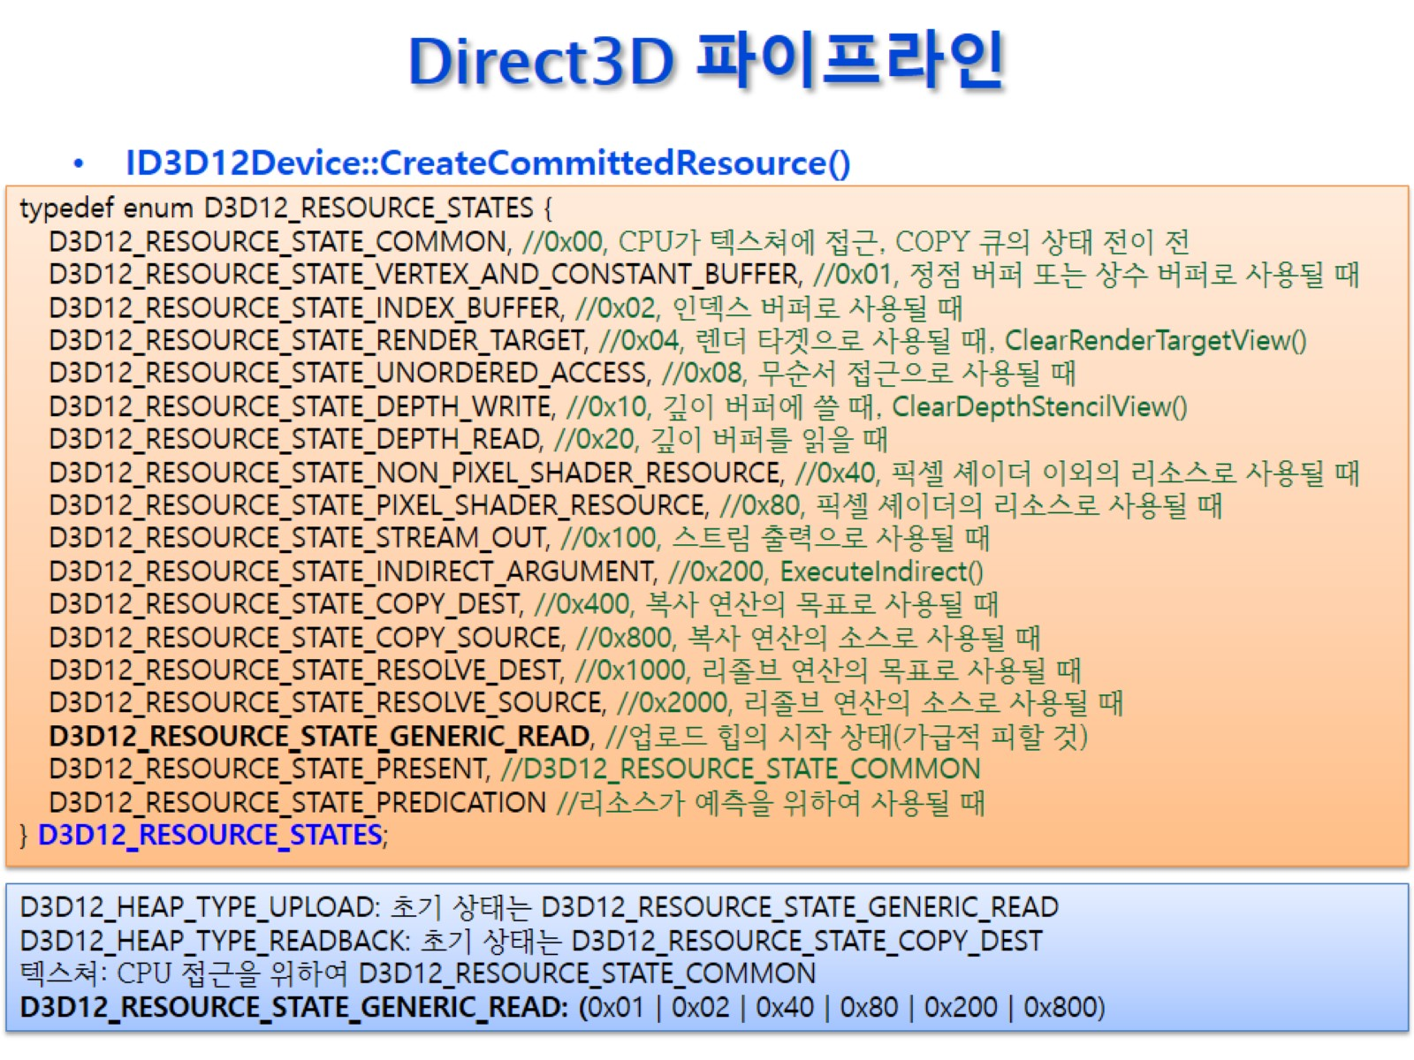
Direct3D 파이프라인

Slide 13
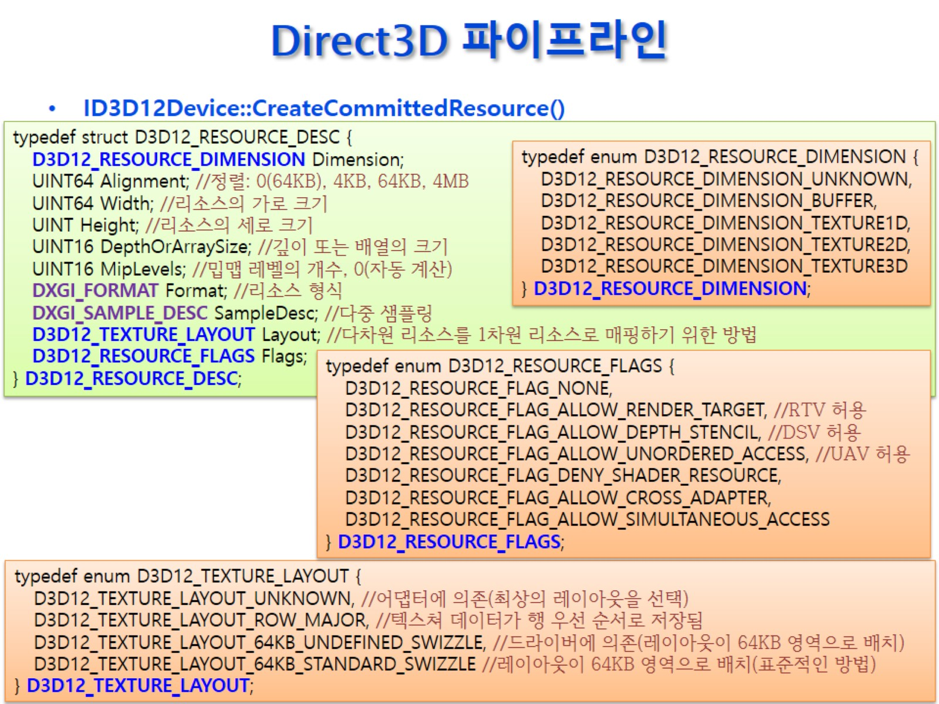
Direct3D 파이프라인

Slide 14
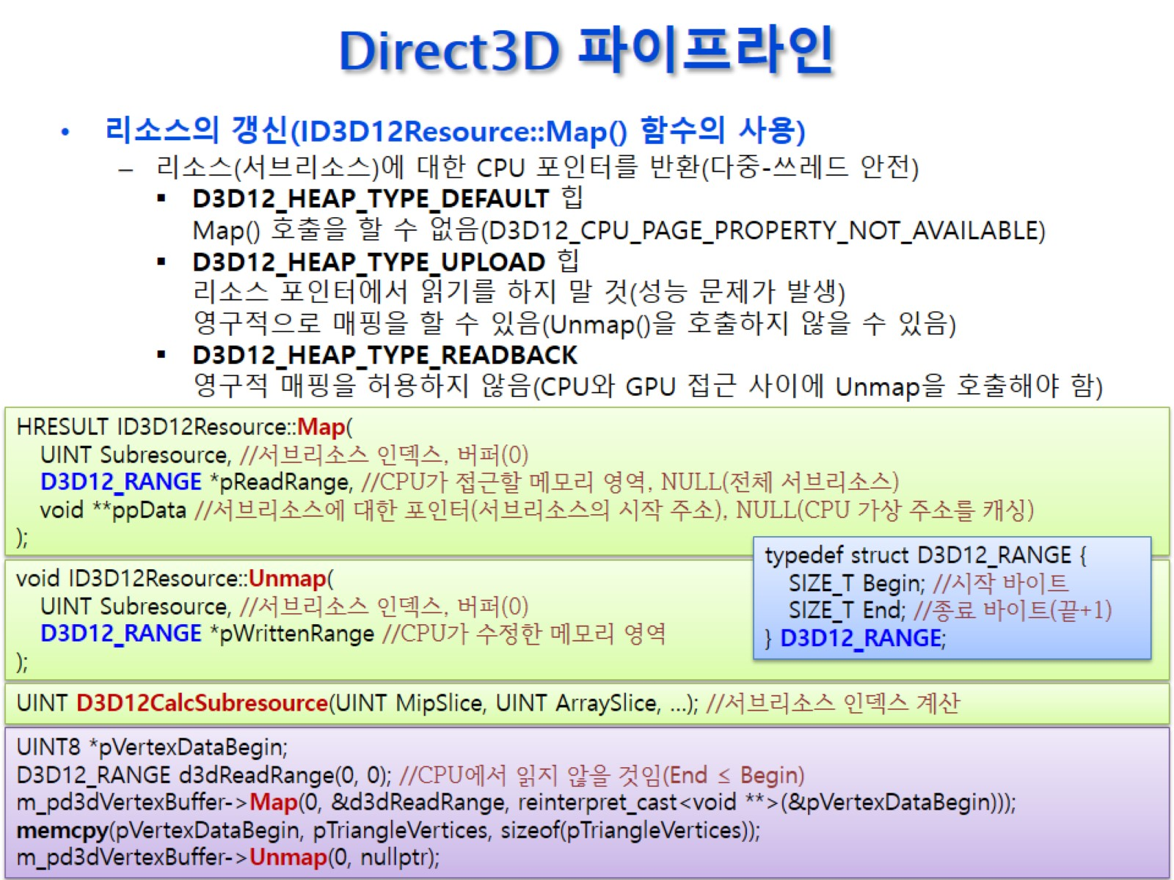
Direct3D 파이프라인
업로드 힙을 통해 cpu가 써서 보내줄 수 있다.
- 쓰려고만든거라 읽는것이 안된다.
`1,default_heap에 직접접근이 안되니 cpu에 데이터를 넘기기위한 중간 매개자로 필요
2. gpu데이터는 안바뀌는 데이터이므로, 디폴트힙에 넘기기위해서.
맵을 호출하면 리소스의 시작주소를 리턴한다.
subresource : 나중에
버퍼만 만드려고함,
Map이므로 upload타입이 전제가됨.

Slide 15
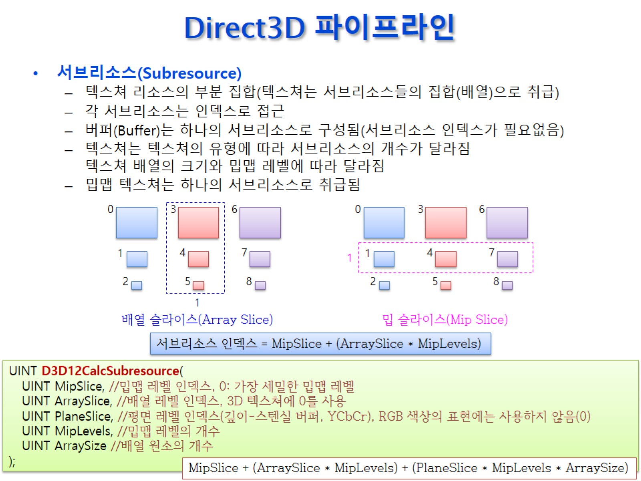
Direct3D 파이프라인
택스쳐때하므로넘어간다.

Slide 16
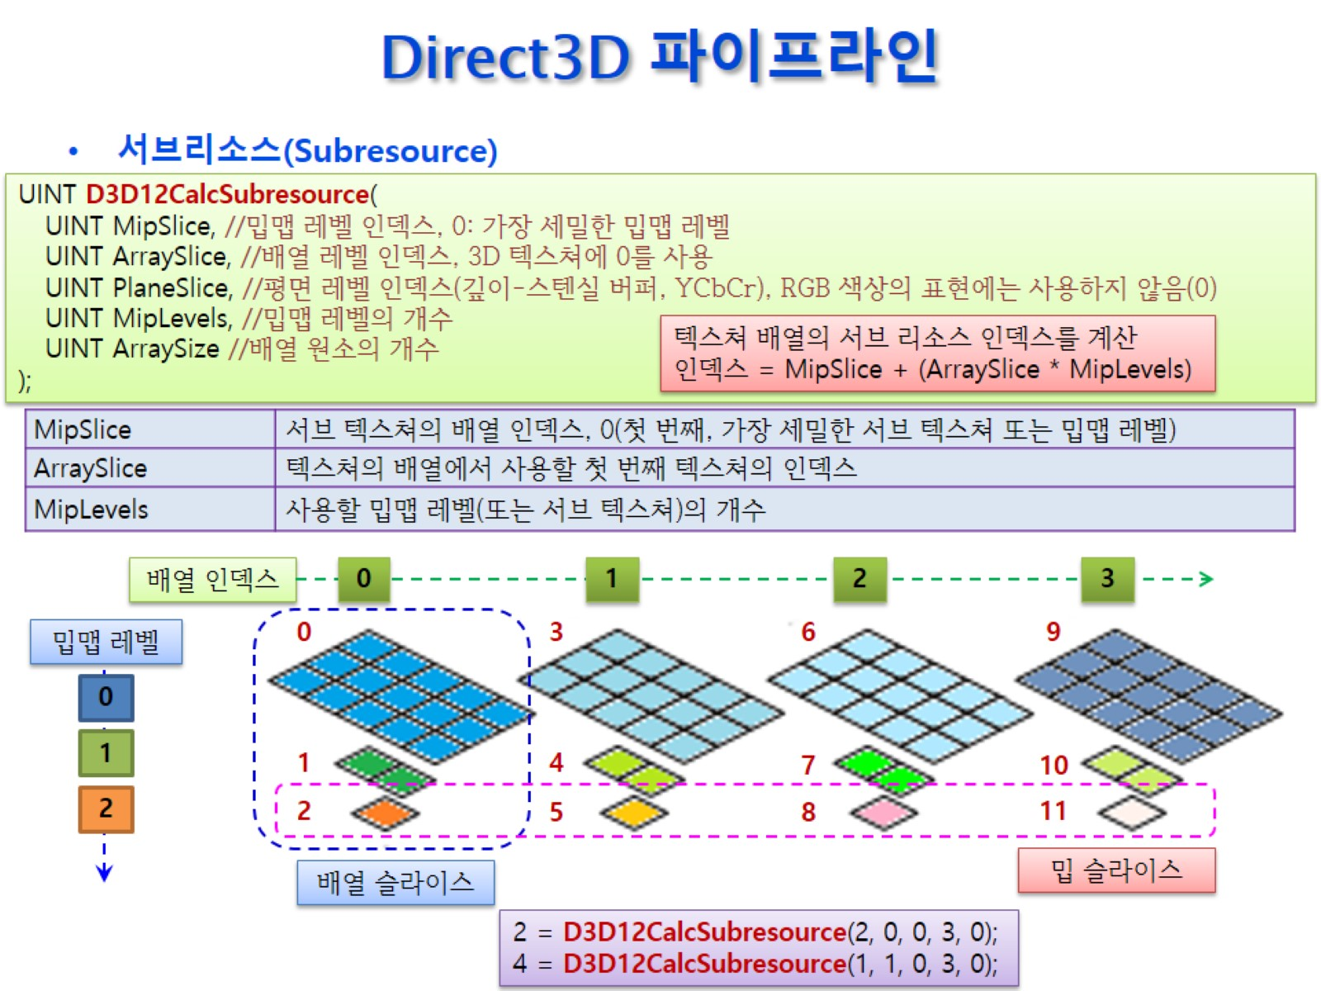
Direct3D 파이프라인

Slide 17
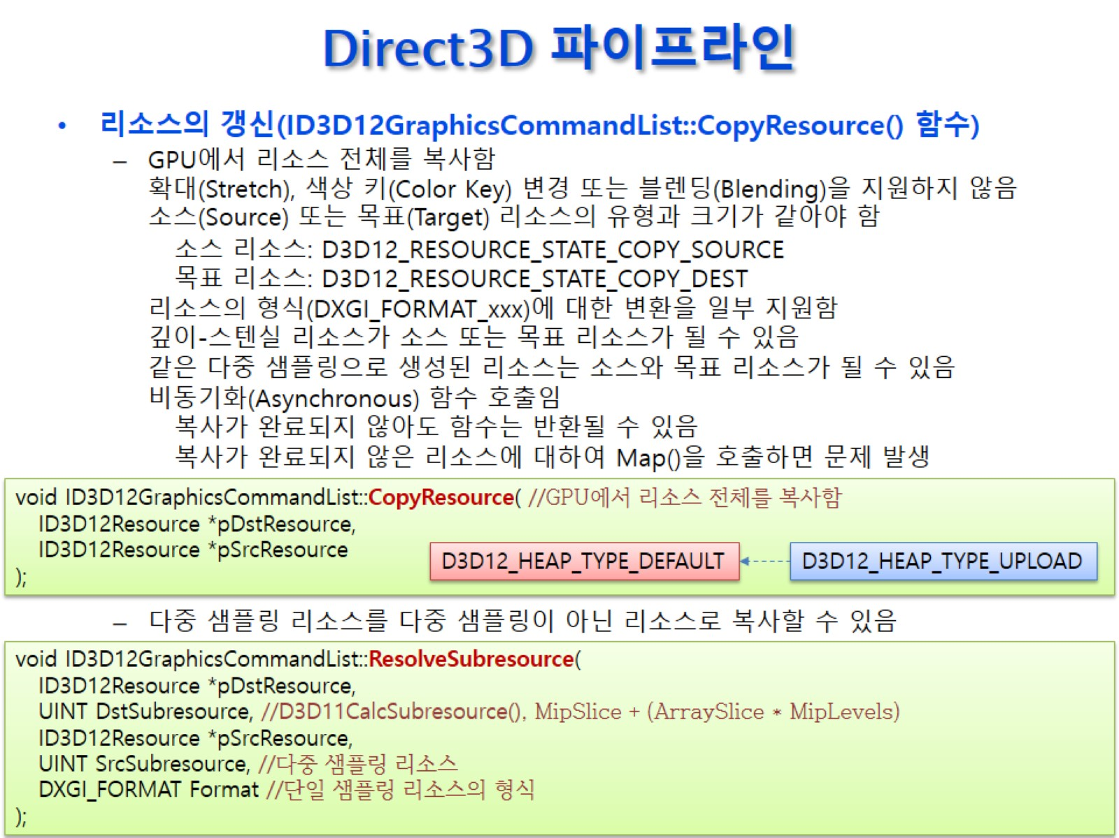
Direct3D 파이프라인
void형으로 그냥 복사시킴

Slide 18
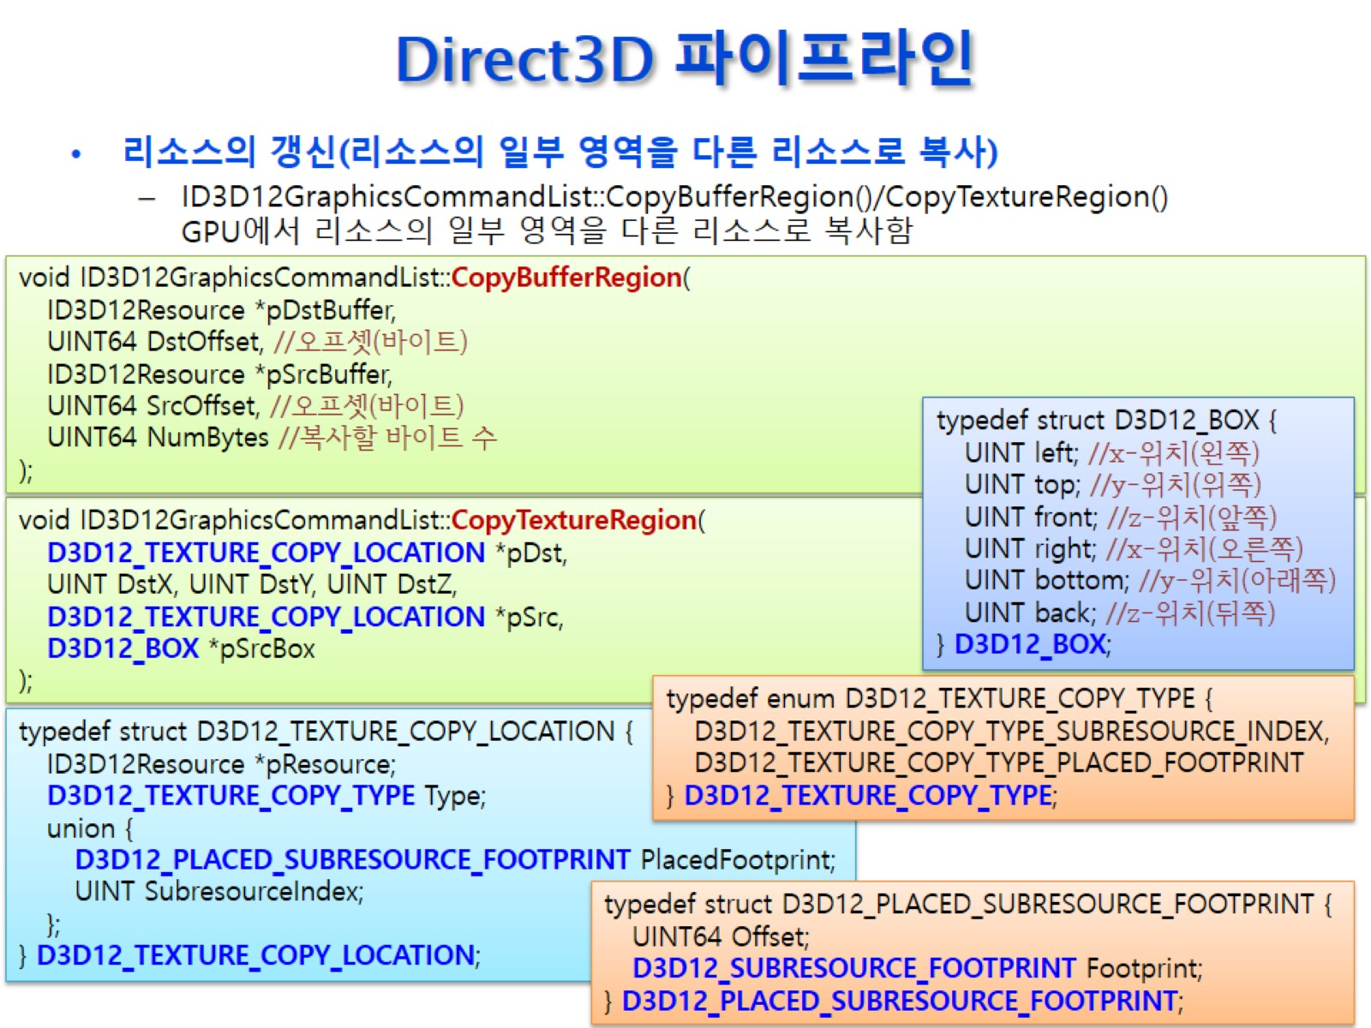
Direct3D 파이프라인
일부만 복사하는 이유는 데이터에 시간이 오래걸려서이나 우리는 상관없이 다넘기면 되므로 그저 copyresource를쓰면된다.

Slide 19
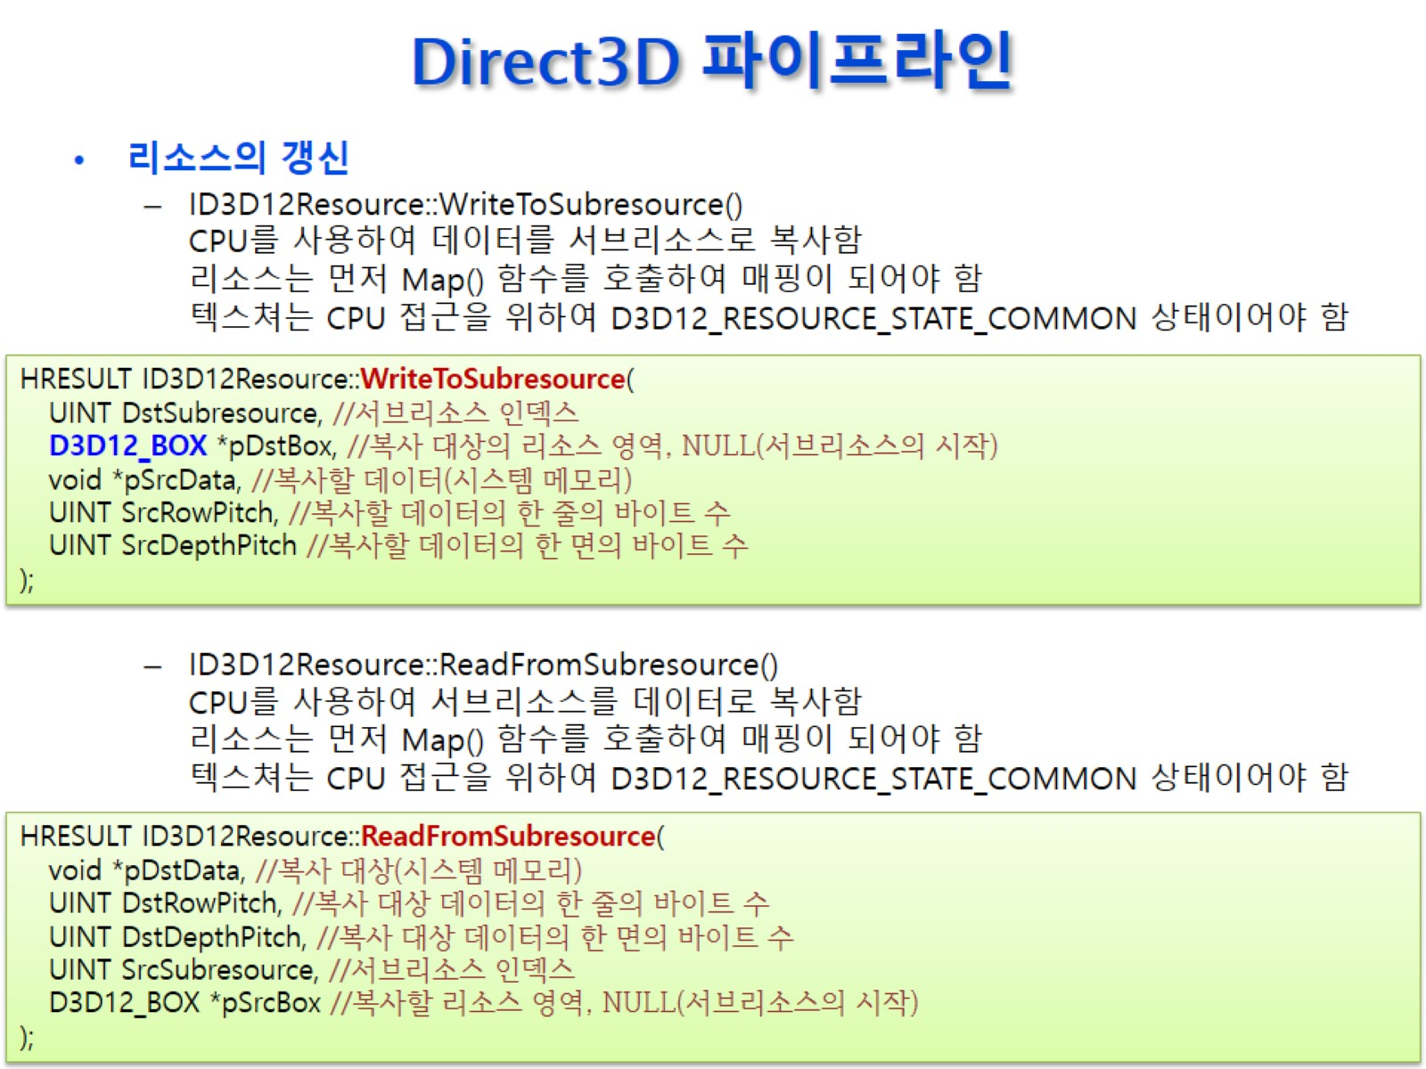
Direct3D 파이프라인
리소스에 직접 씀
readBack의 경우만 가능

Slide 20
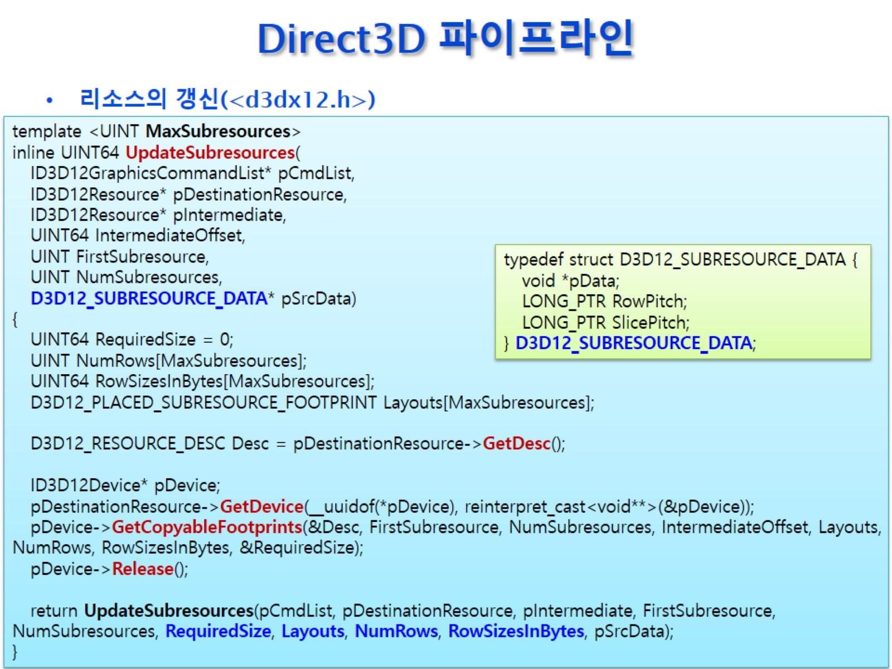
Direct3D 파이프라인

Slide 21
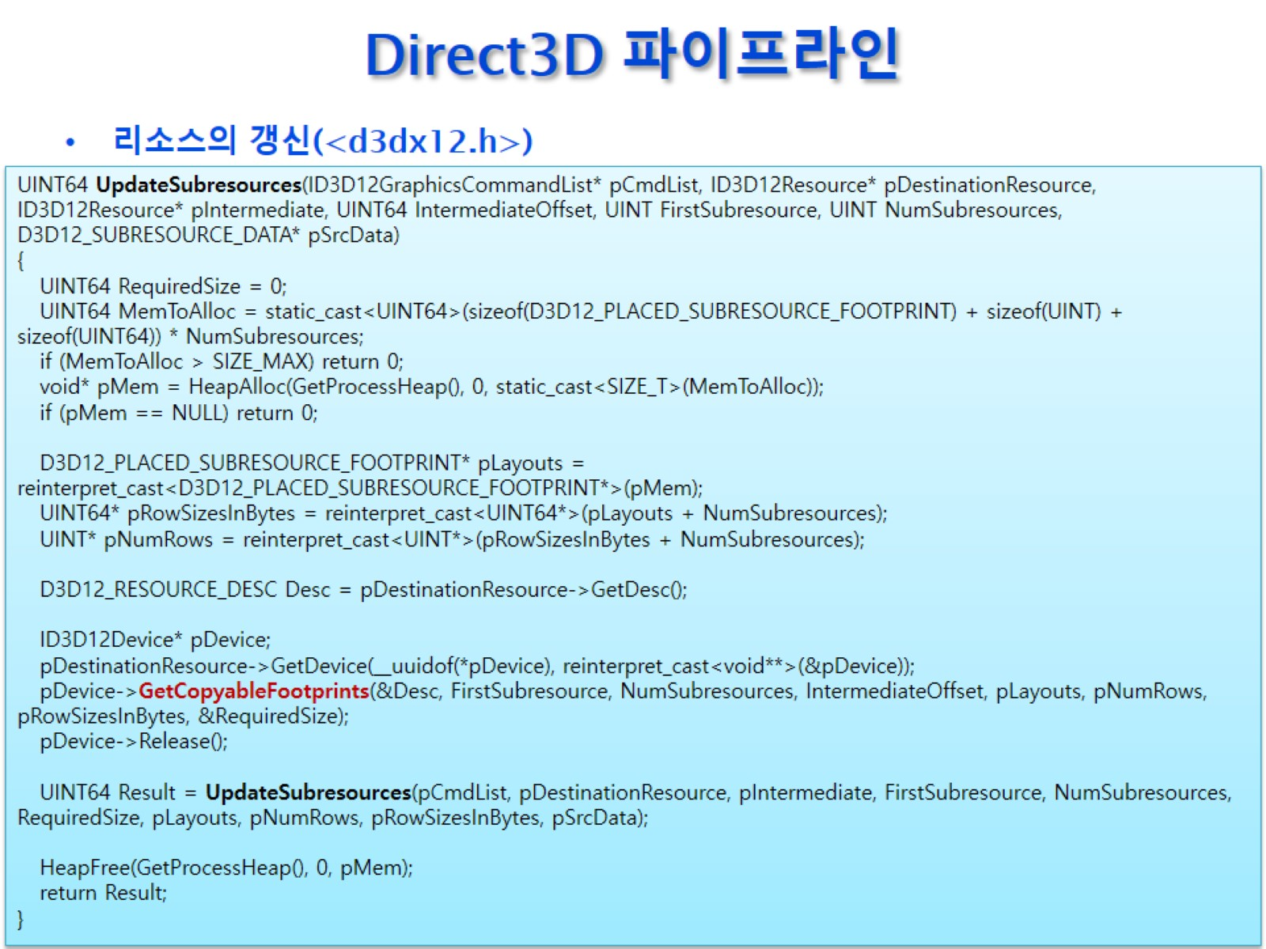
Direct3D 파이프라인

Slide 22
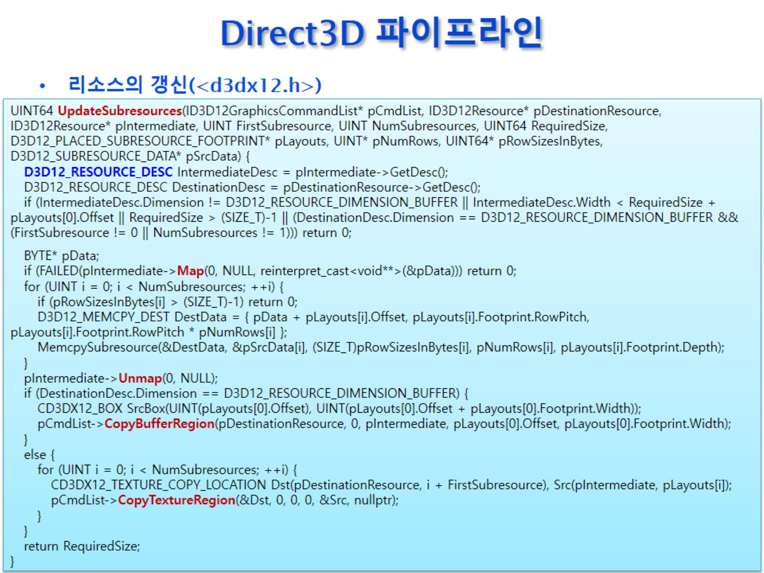
Direct3D 파이프라인

Slide 23
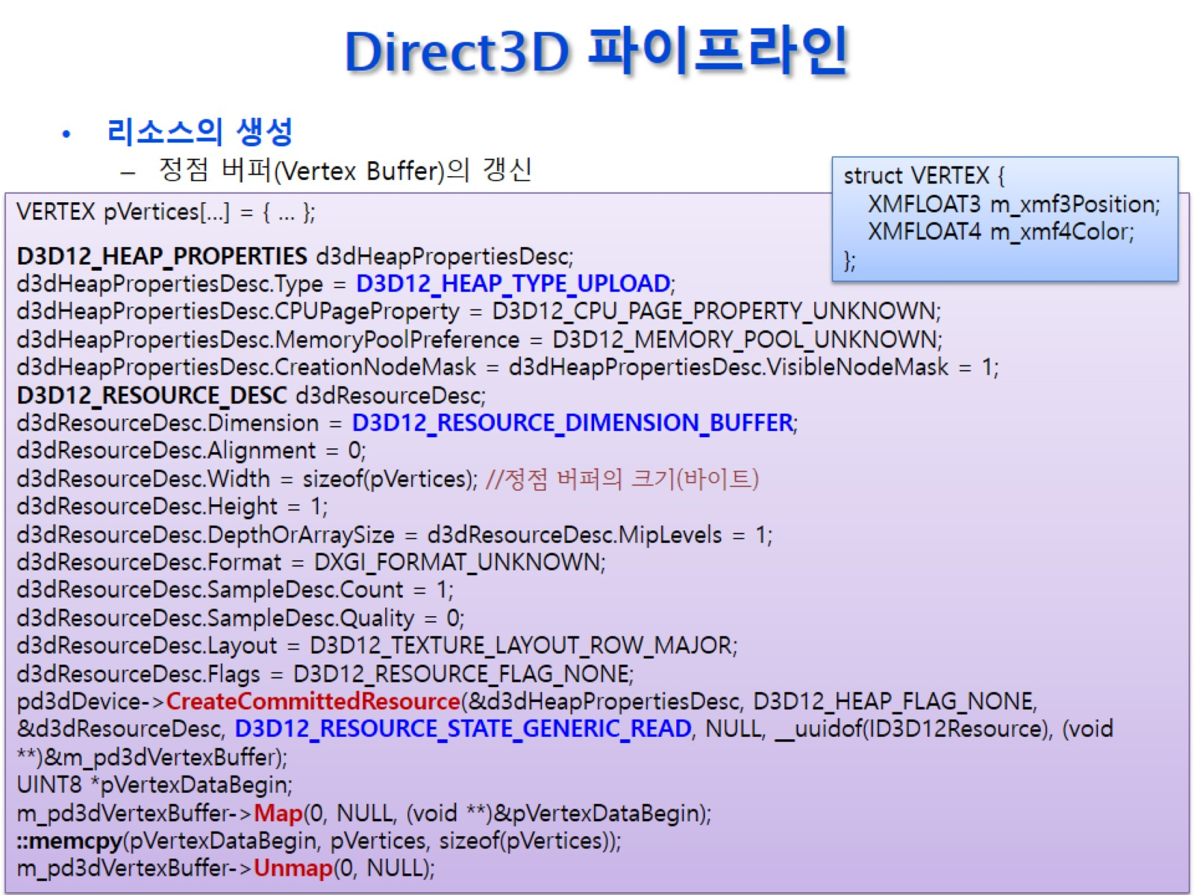
Direct3D 파이프라인

Slide 24
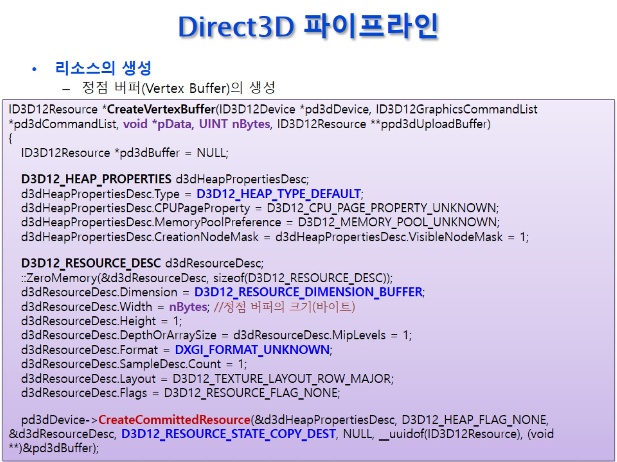
Direct3D 파이프라인

Slide 25
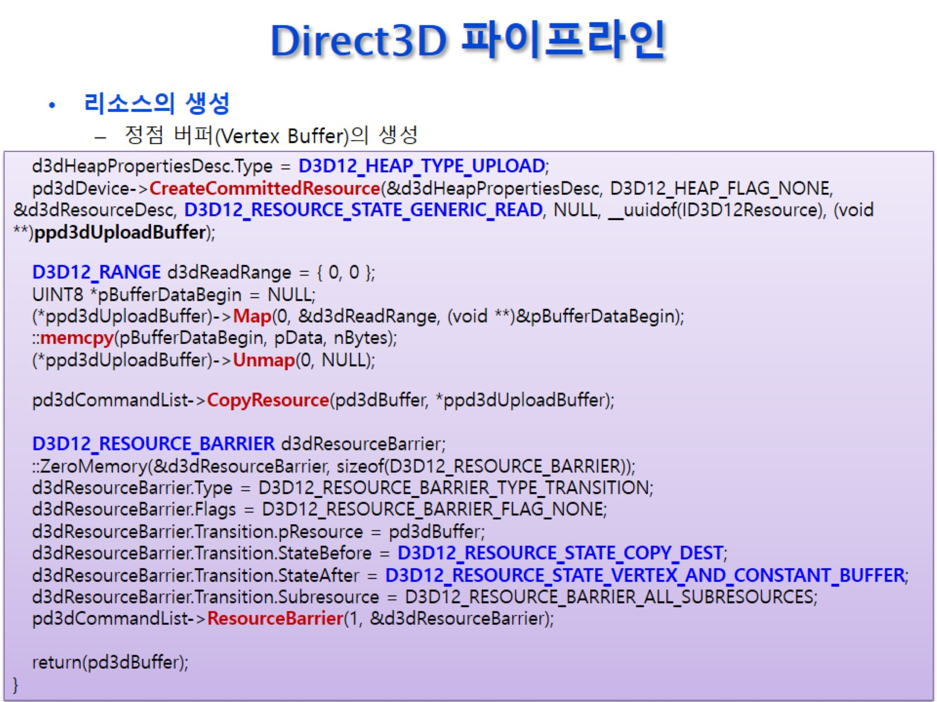
Direct3D 파이프라인
cpu에서 리소스의 값을 변환할 수도 있으므로 업로드힙이있음.
release는 command큐가 끝낫을때 해야함.
command 큐가 다차야 실행되기 때문에

Slide 26
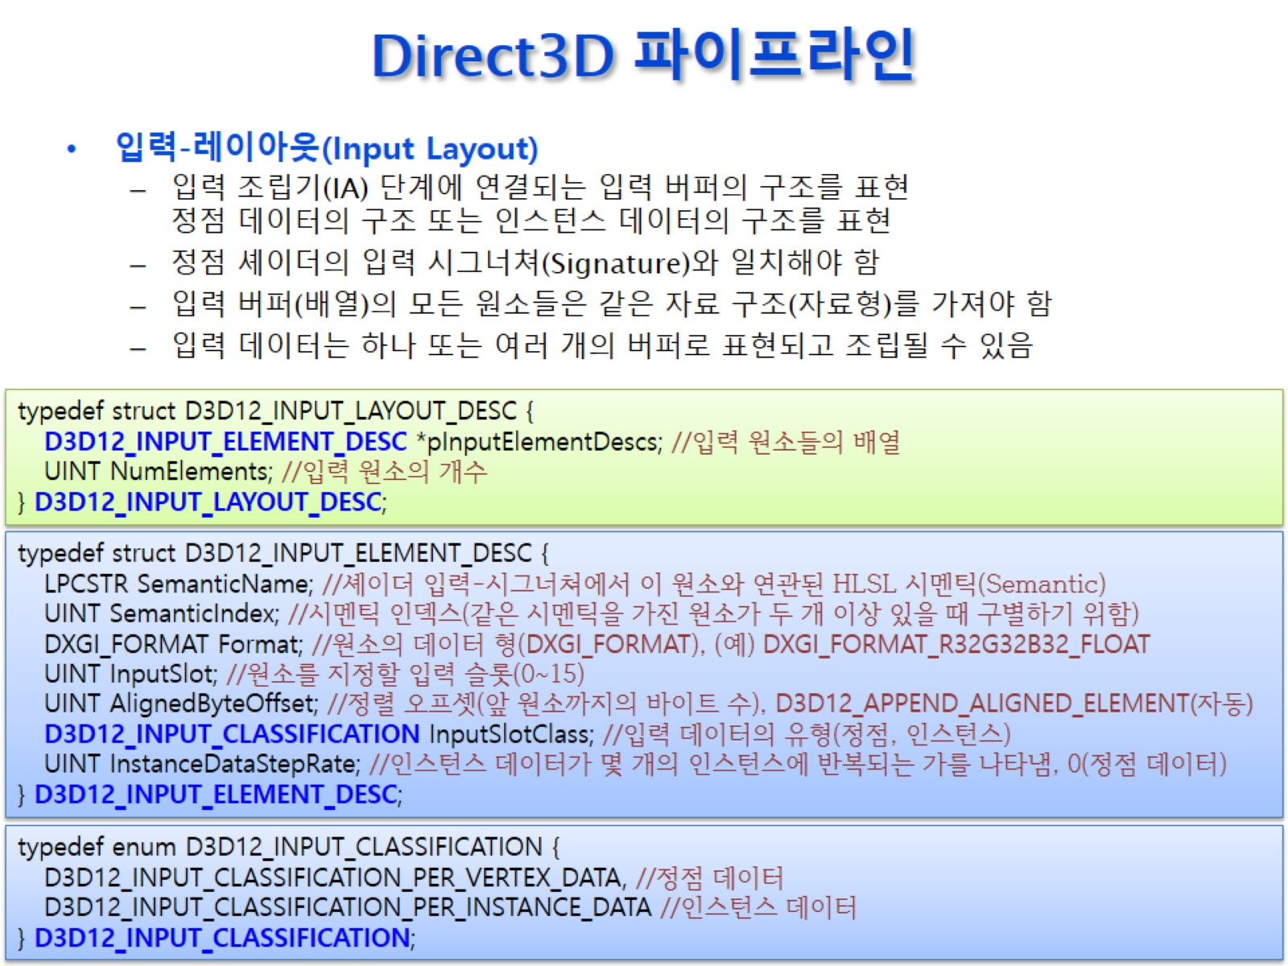
Direct3D 파이프라인

Slide 27
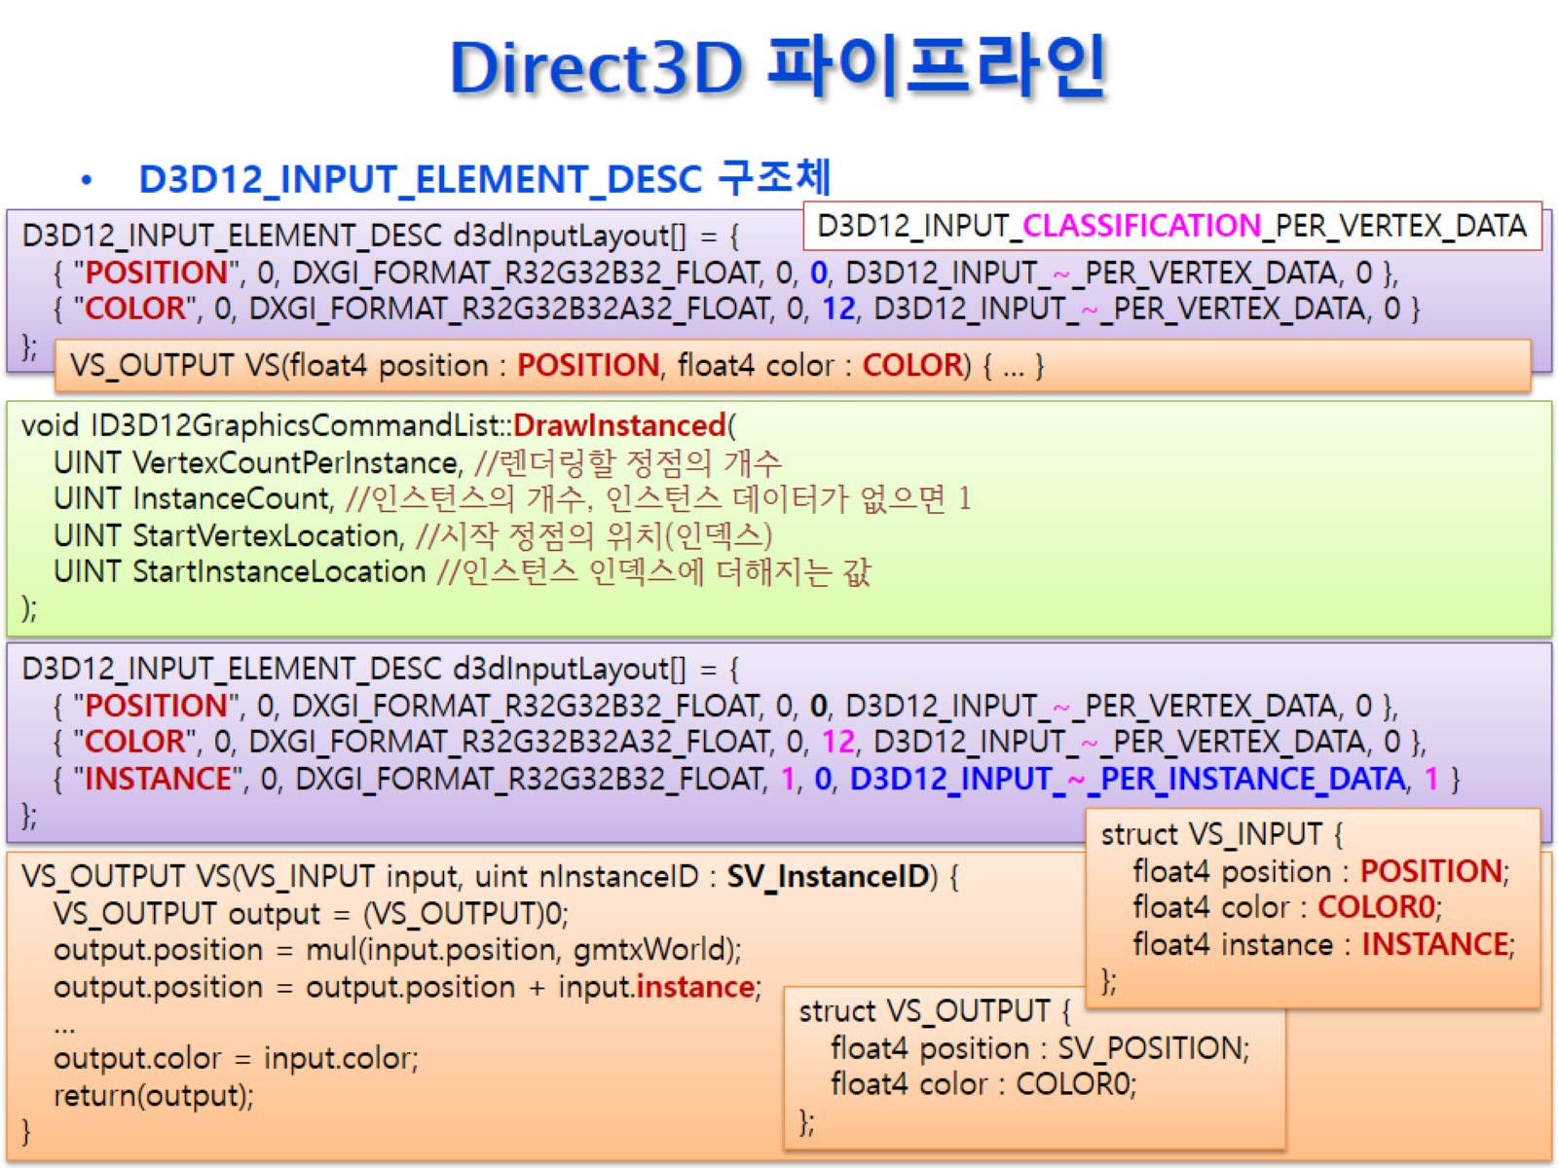
Direct3D 파이프라인
0번슬롯, 얼마나떨어진곳에서시작,정점표현,
ㄴ1번슬롯,0번시작,인스턴스데이터(오브젝트),instance데이터는 1개

Slide 28
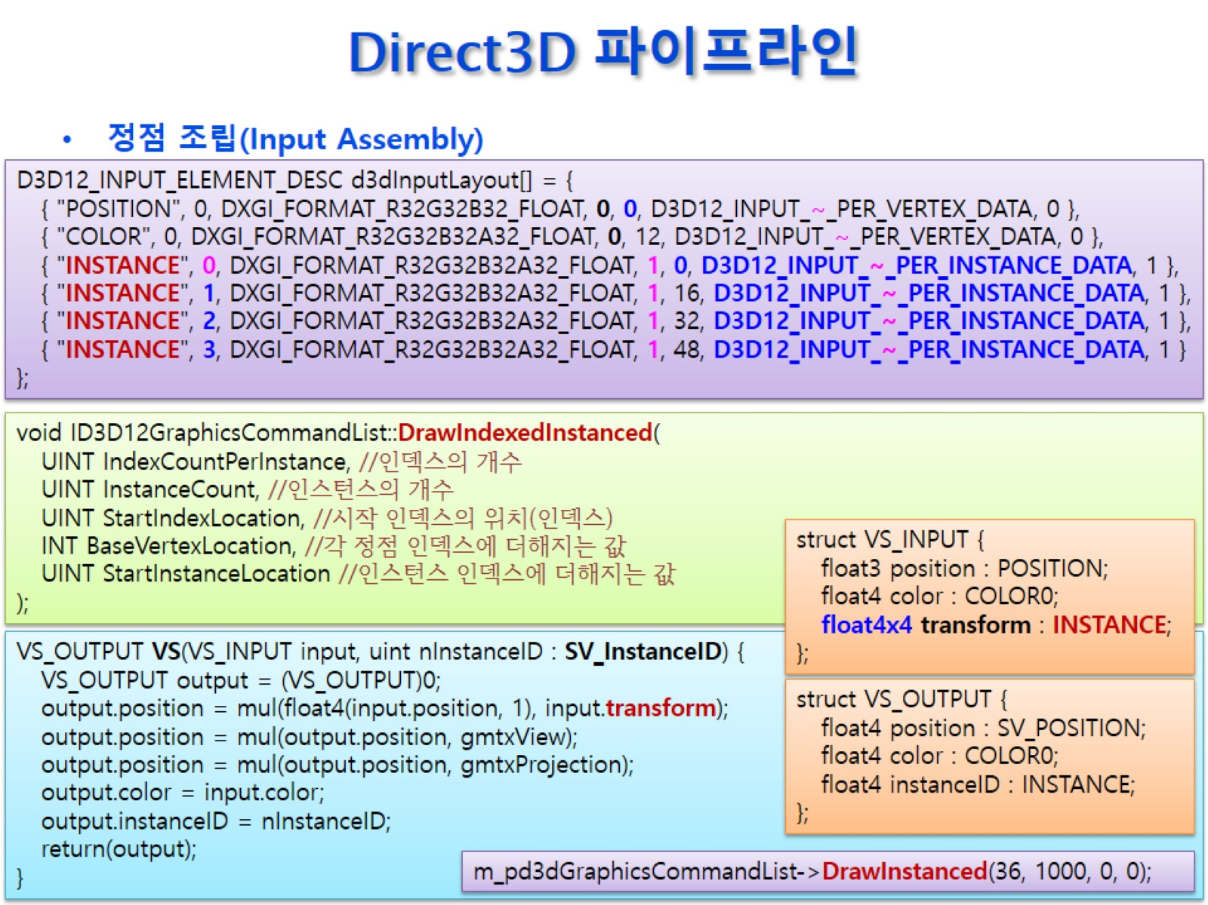
Direct3D 파이프라인
시작,시작위치,정점데이터로이루어짐,실수형 4바이트이므로 위치값 3개인 12바이트떨어진곳에서 색상데이터시작

Slide 29
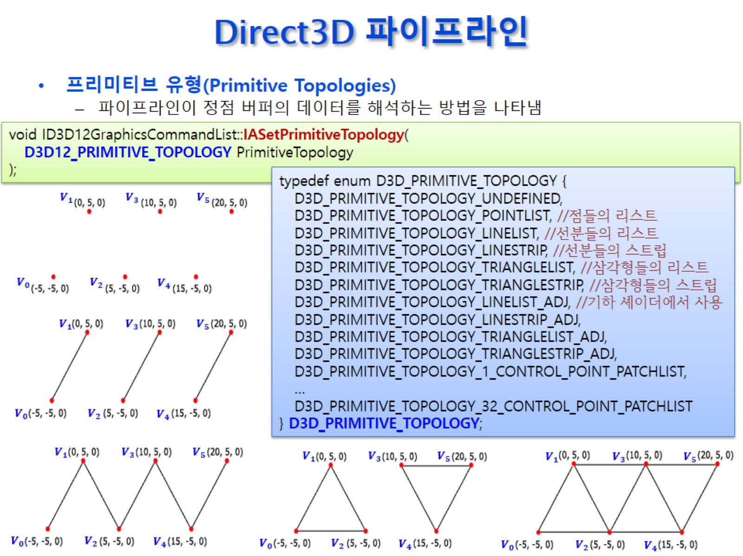
Direct3D 파이프라인

Slide 30
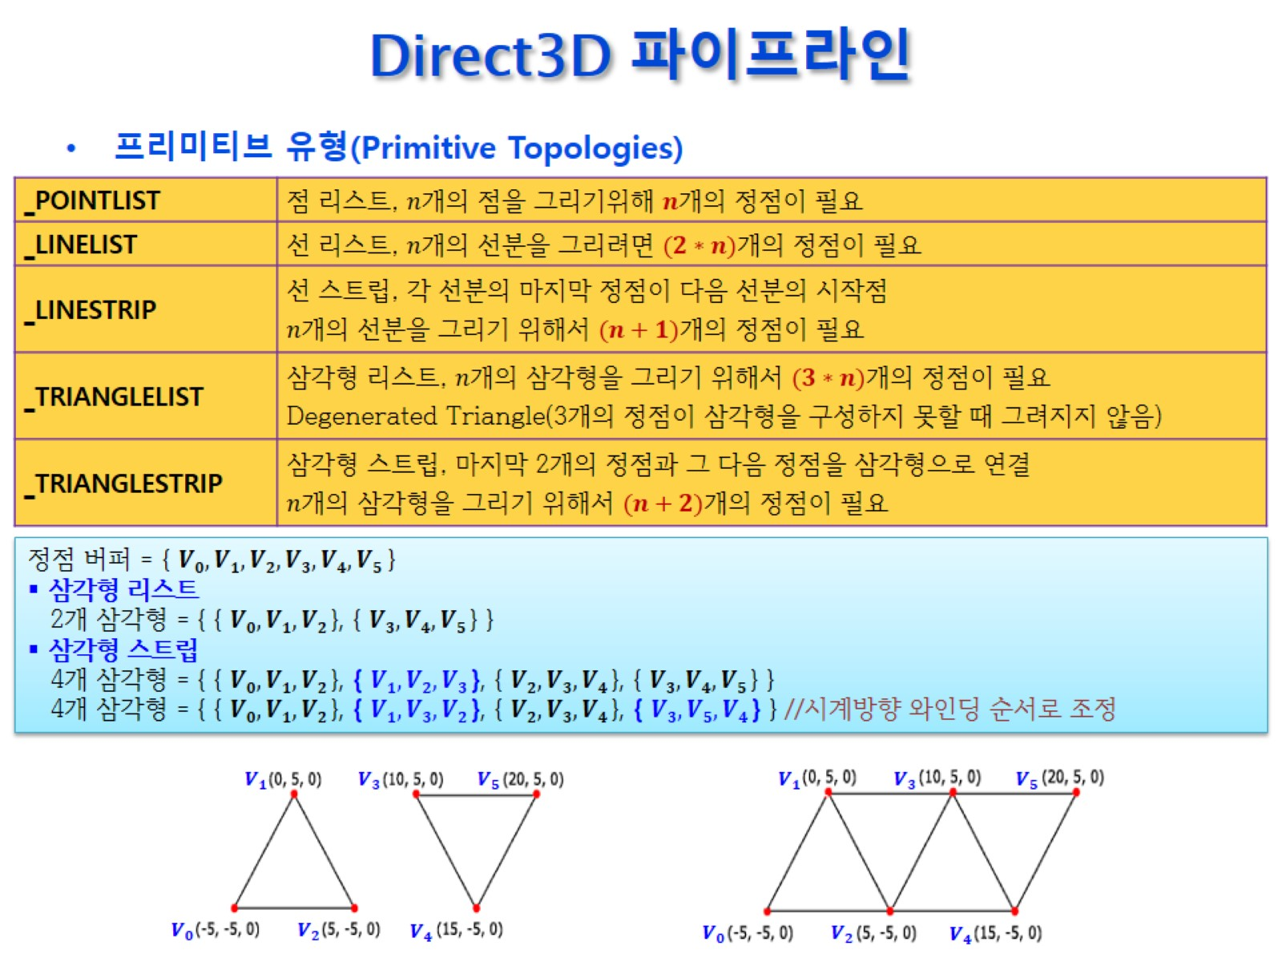
Direct3D 파이프라인

Slide 31
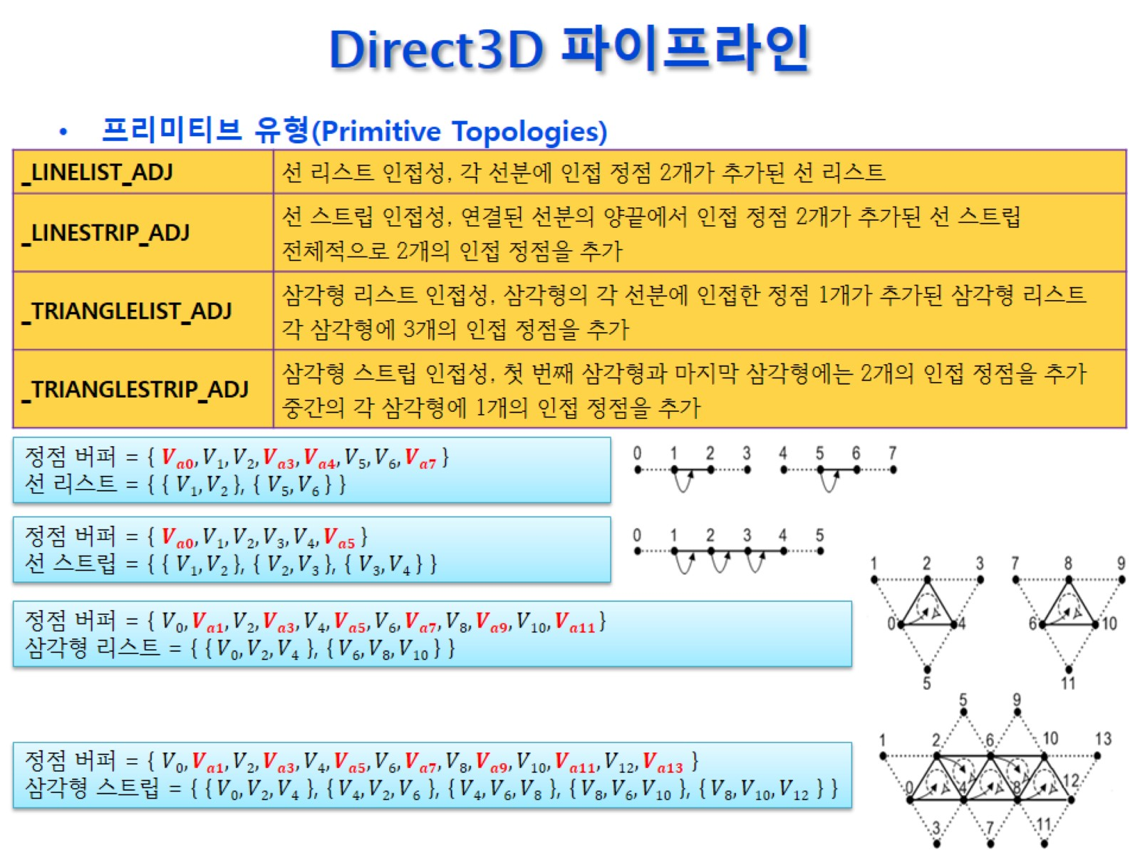
Direct3D 파이프라인

Slide 32
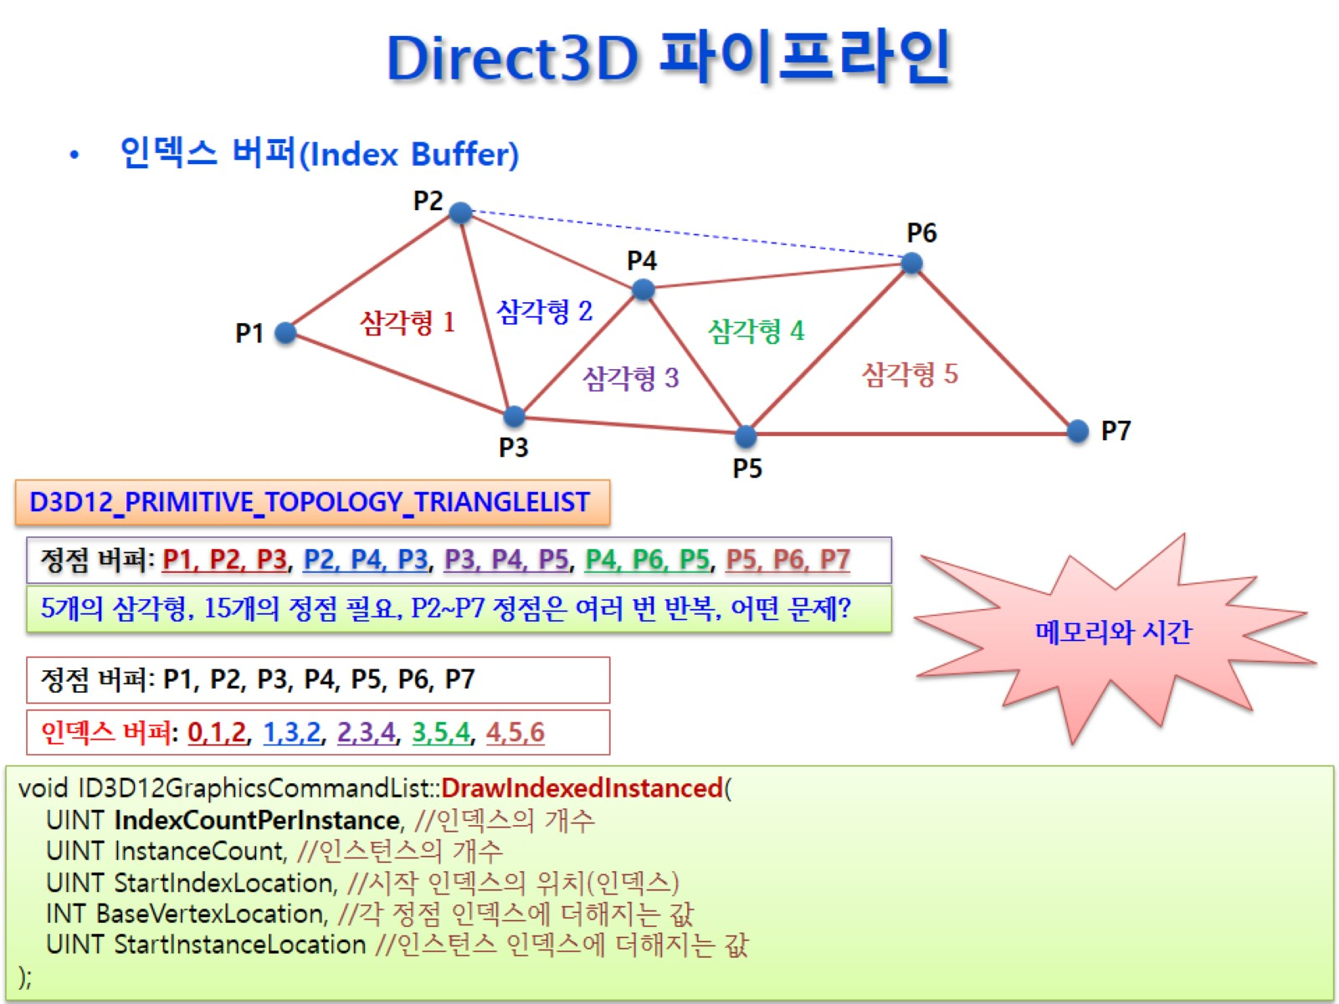
Direct3D 파이프라인
똑같은걸 여러번 들어가므로 메모리를 쓸데없이많이씀.
시간 : 모든 정점은 입력조립기한테가서 조립하는것인데 정점의 인덱스만 지니므로 시간이줄어듬

Slide 33

Direct3D 파이프라인

Slide 34
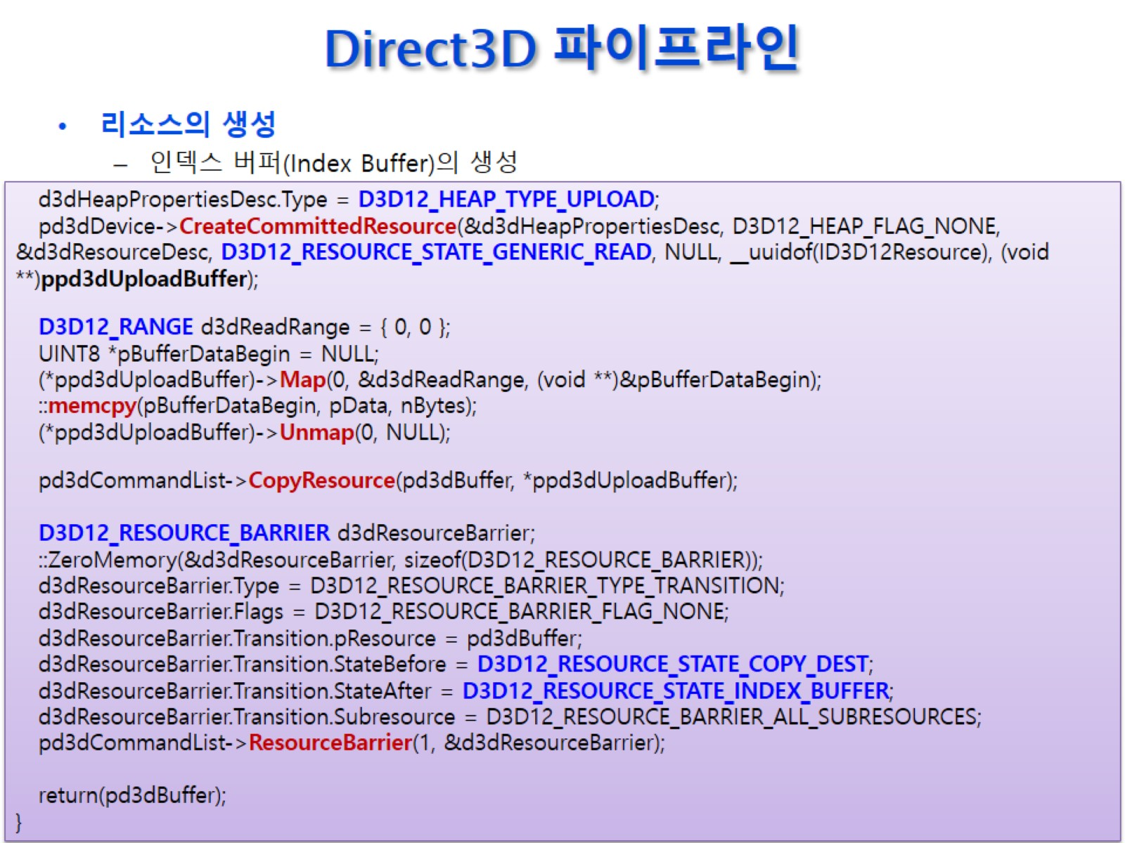
Direct3D 파이프라인

Slide 35
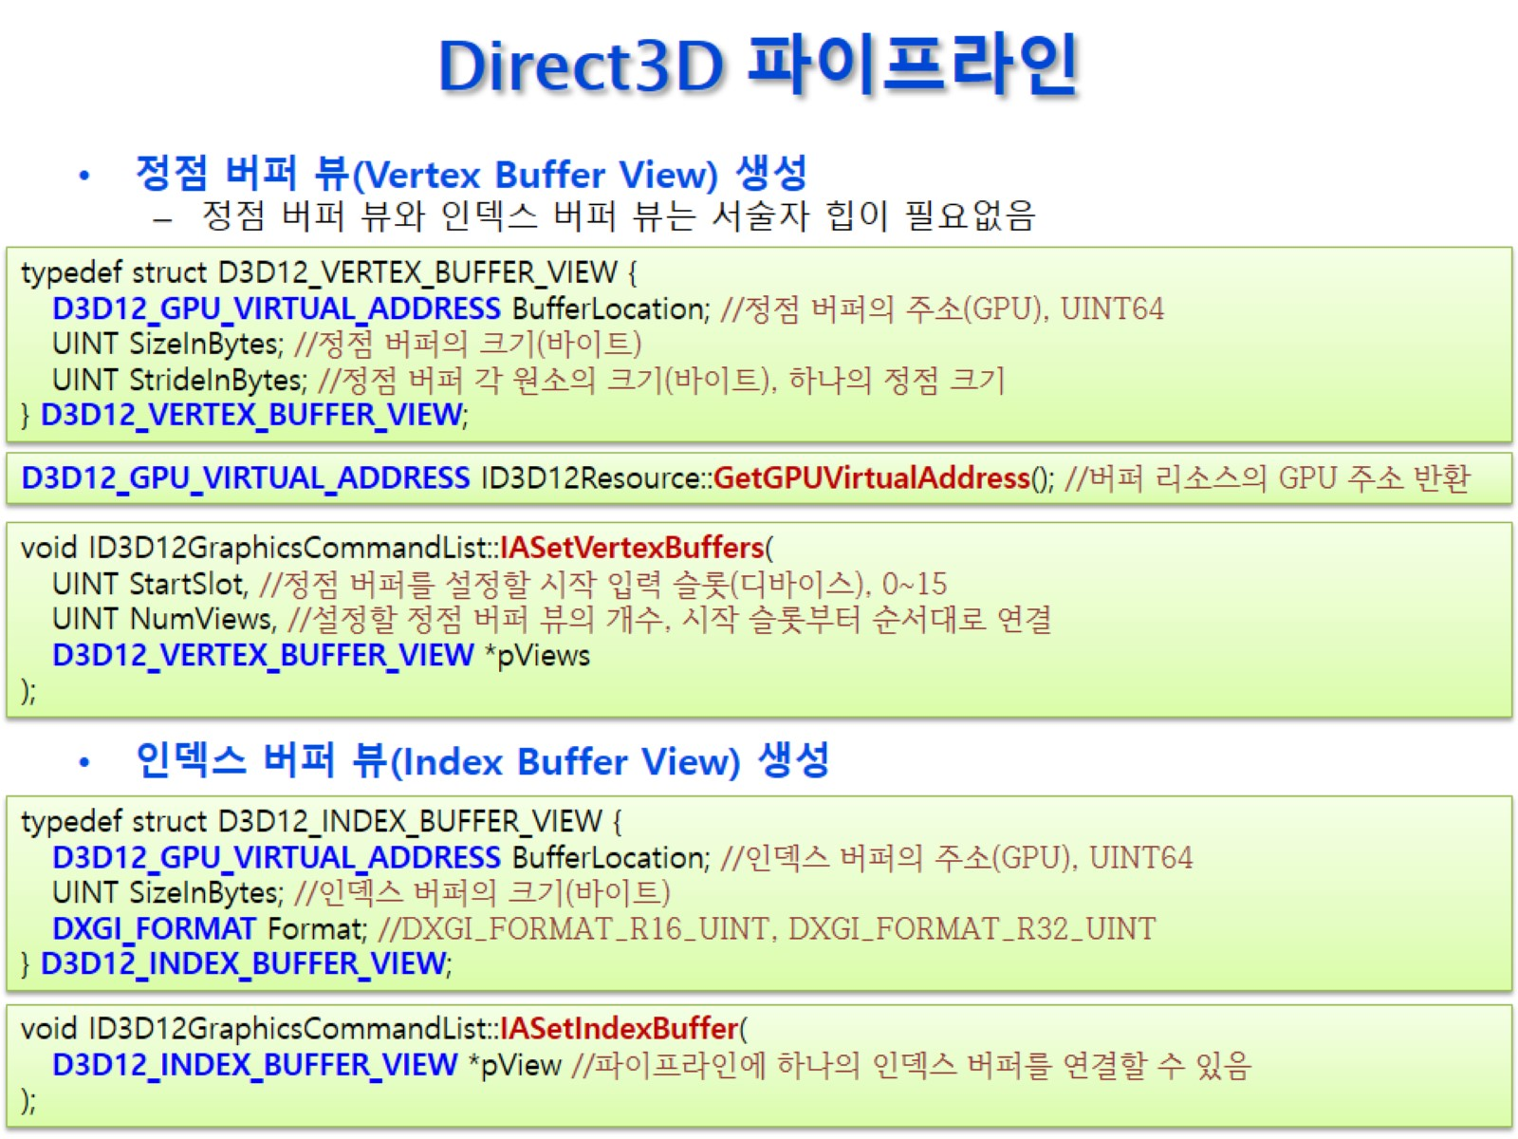
Direct3D 파이프라인

Slide 36
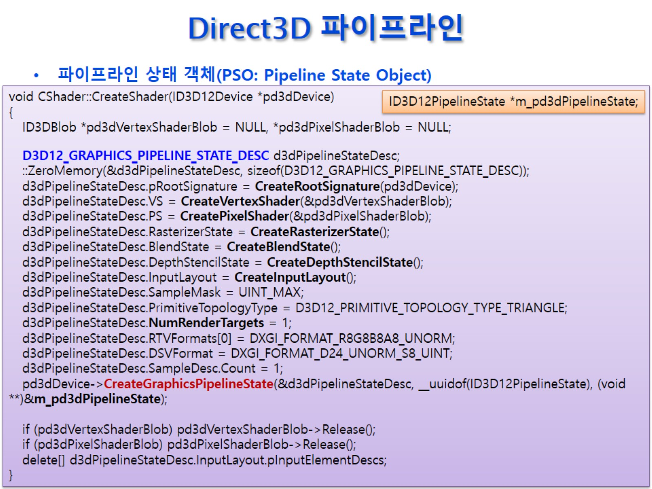
Direct3D 파이프라인

Slide 37
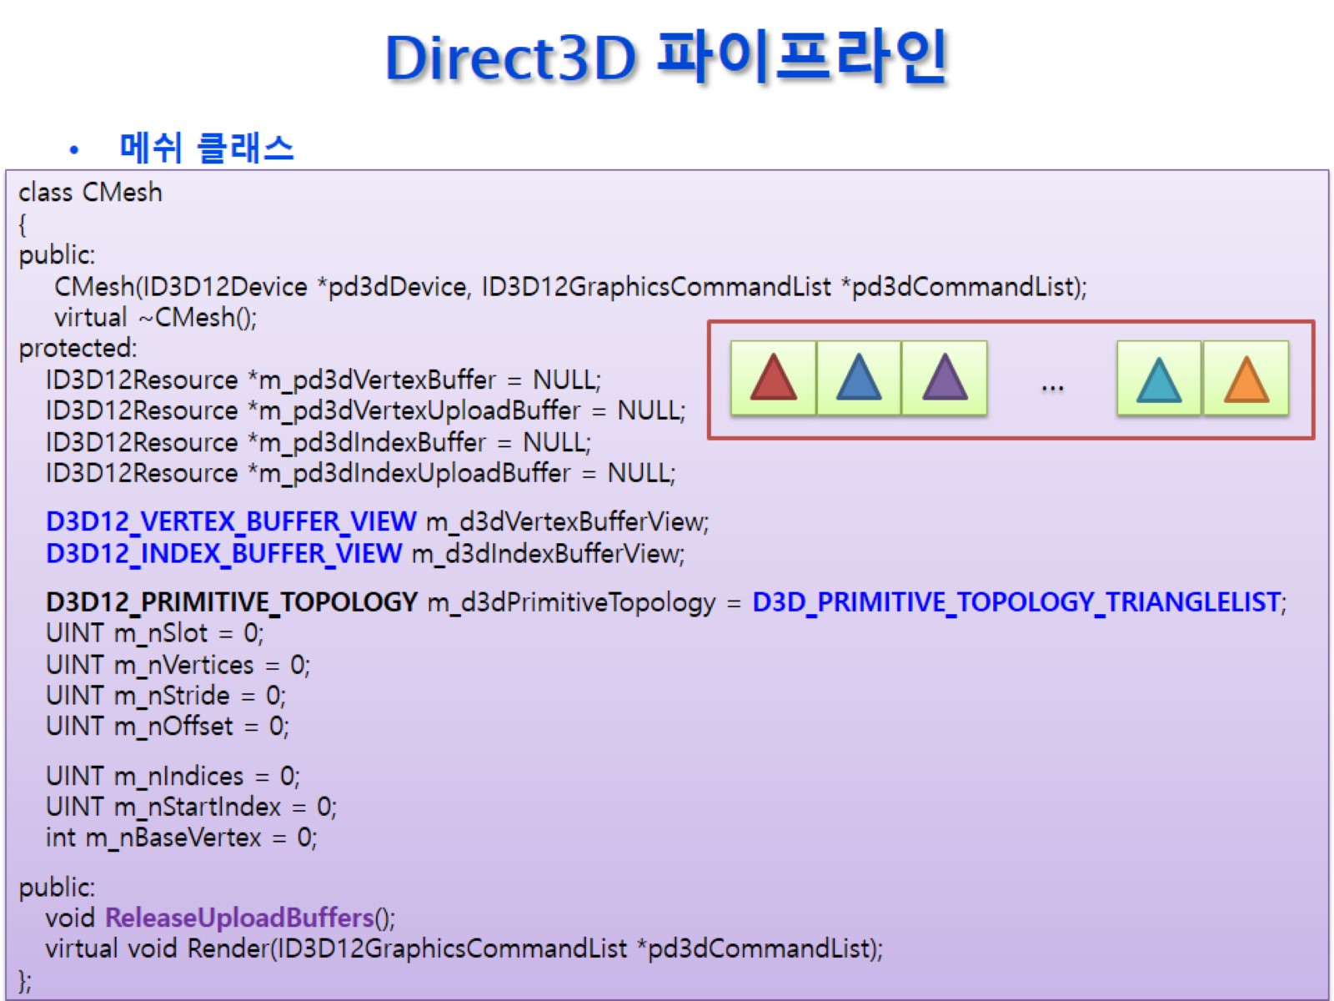
Direct3D 파이프라인

Slide 38
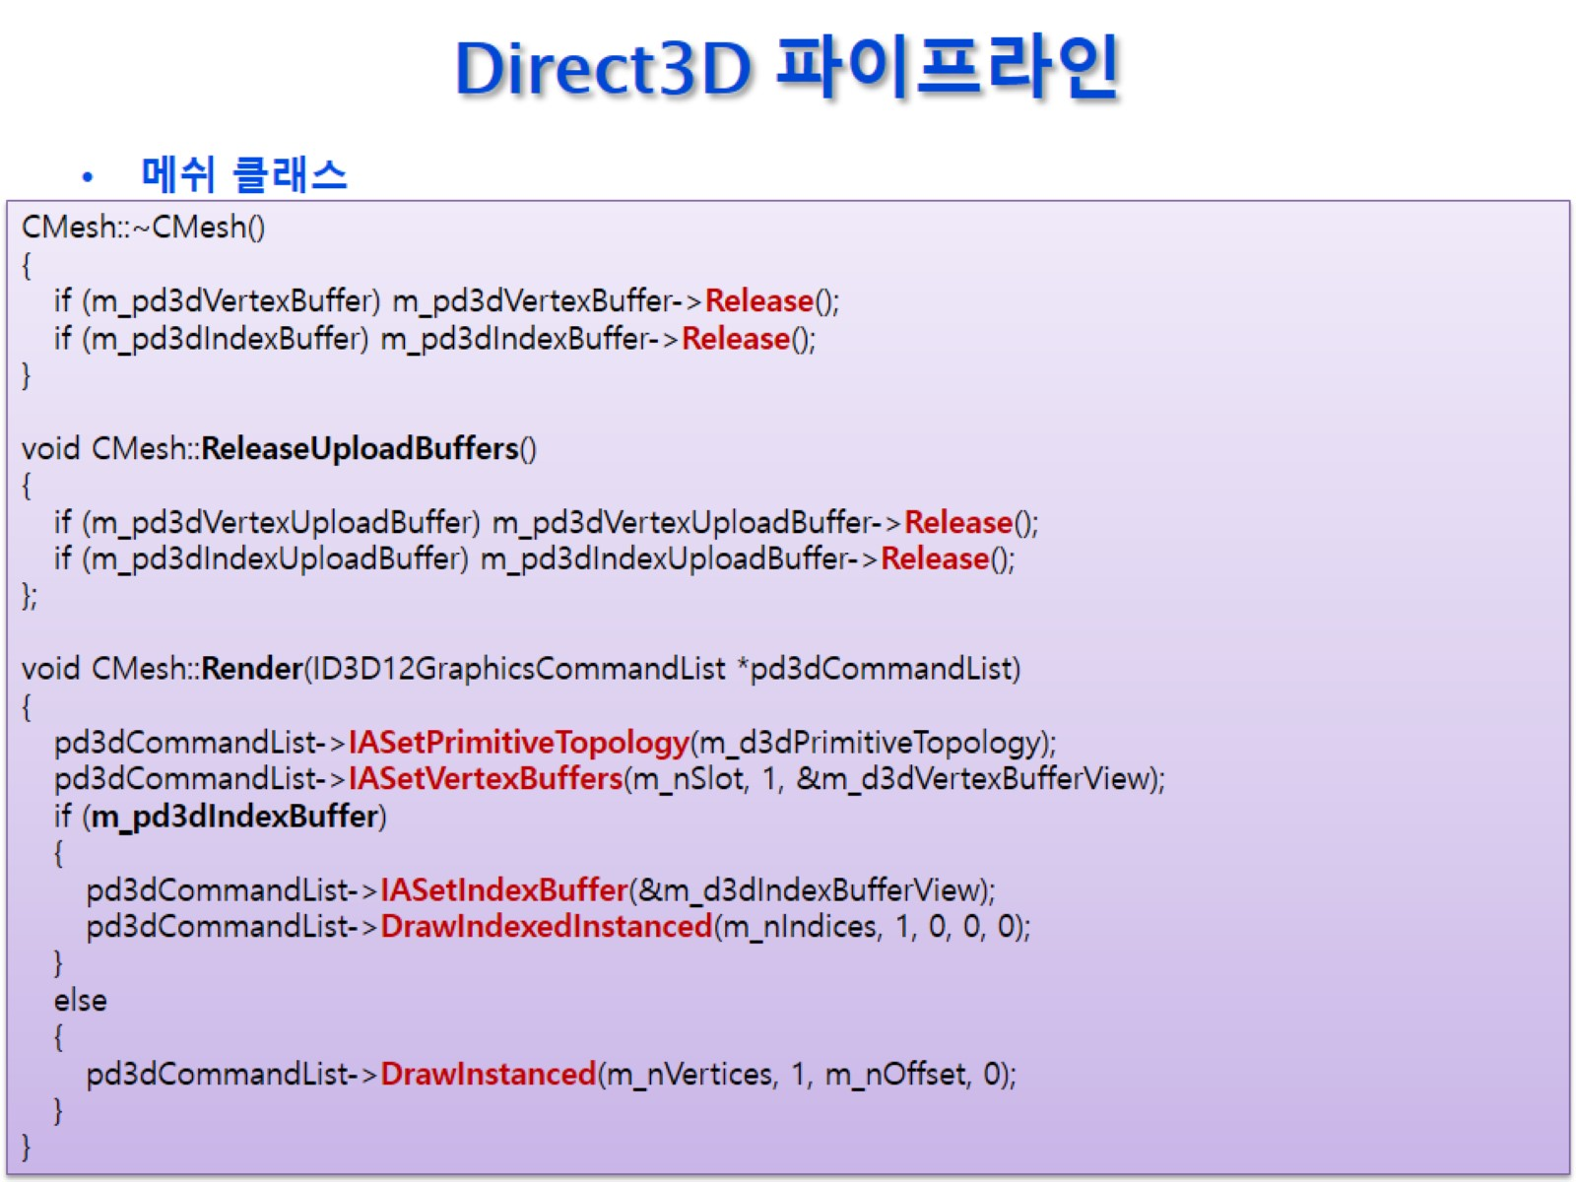
Direct3D 파이프라인

Slide 39
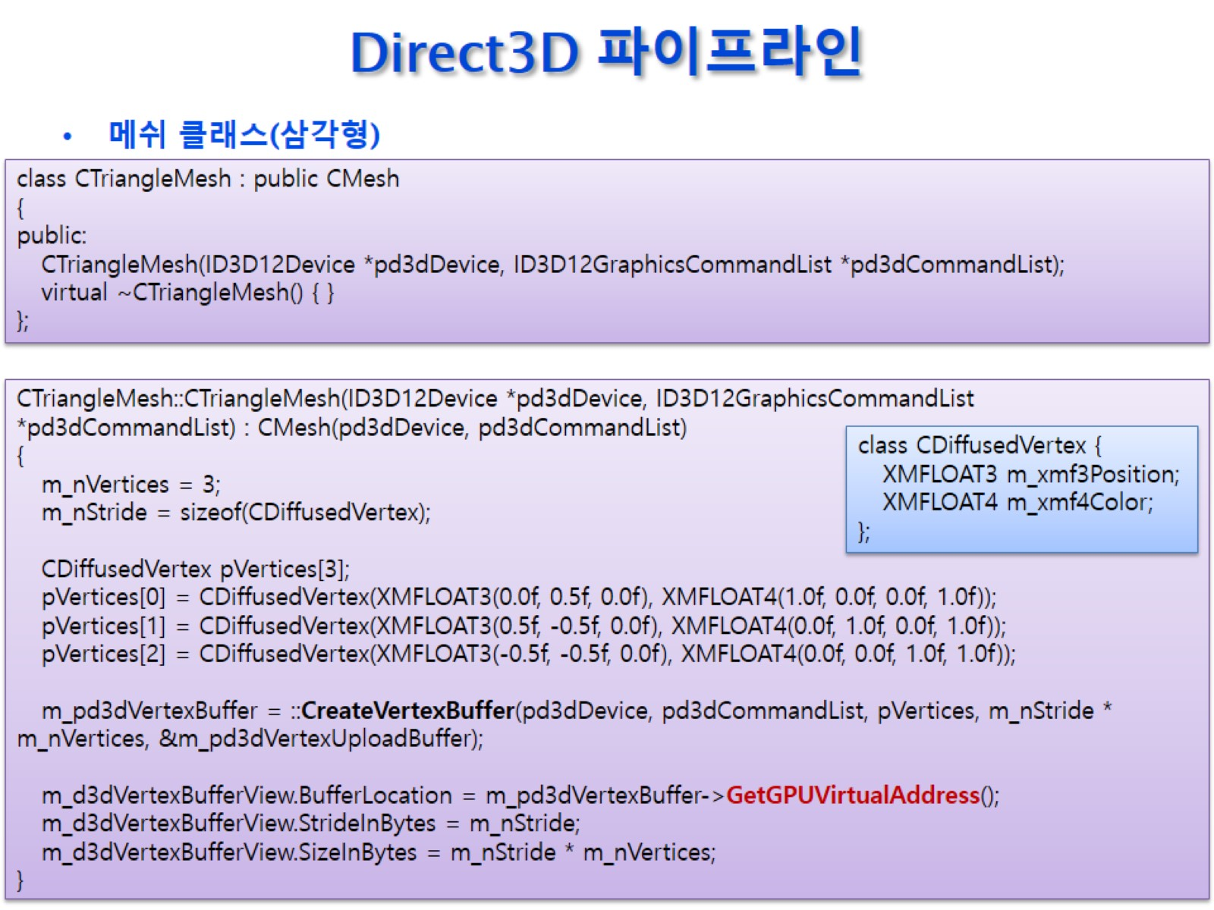
Direct3D 파이프라인

Slide 40
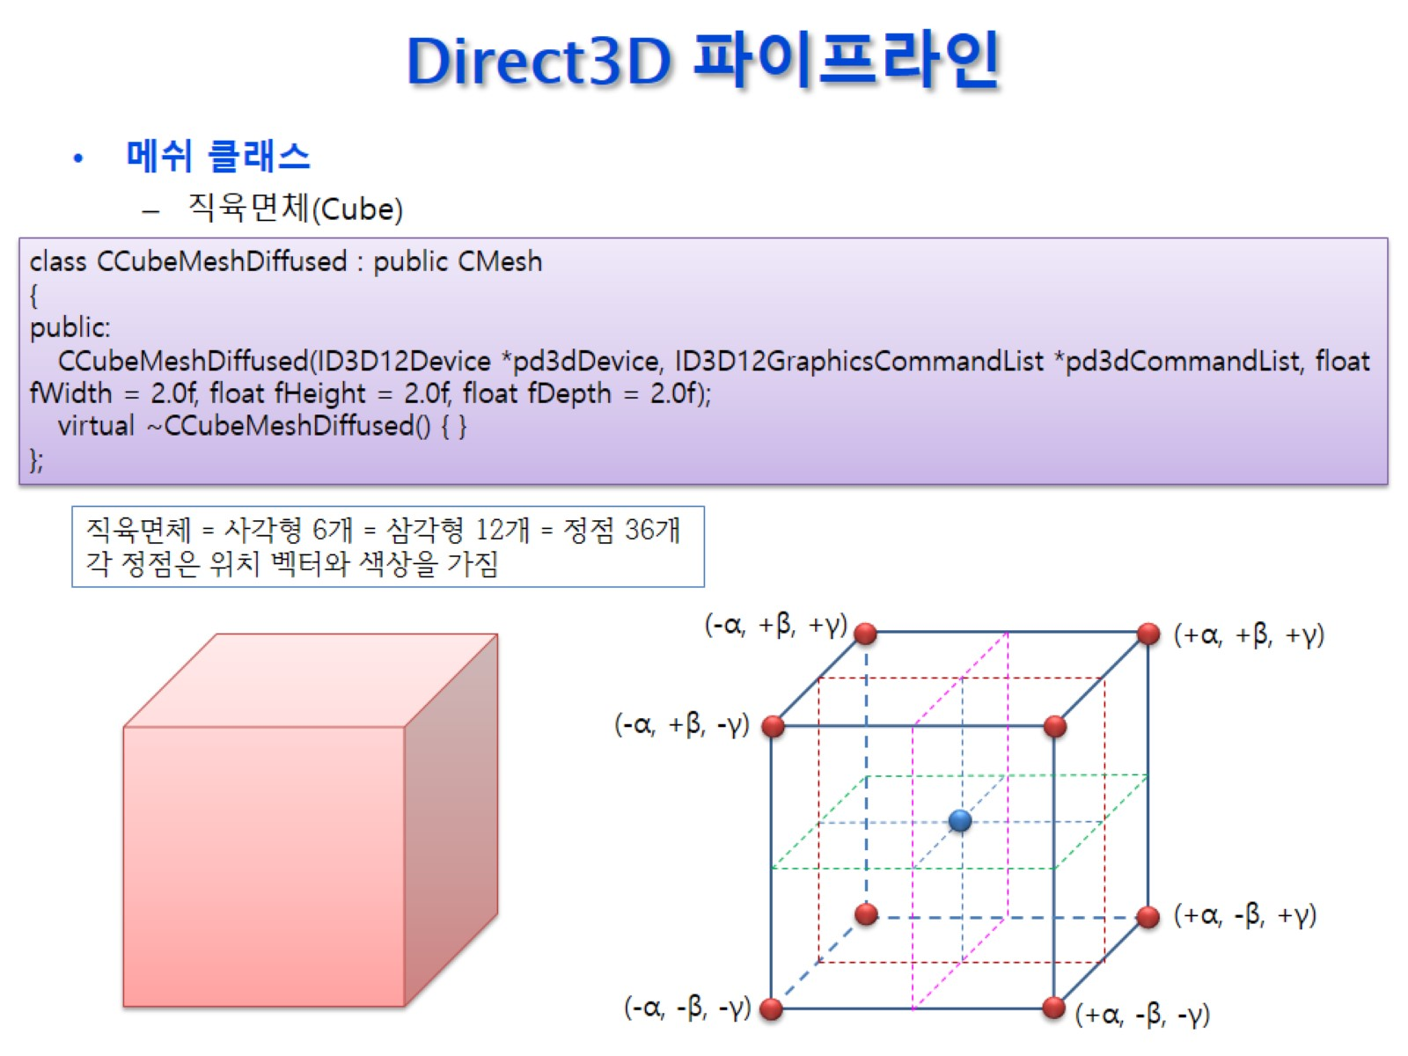
Direct3D 파이프라인

Slide 41
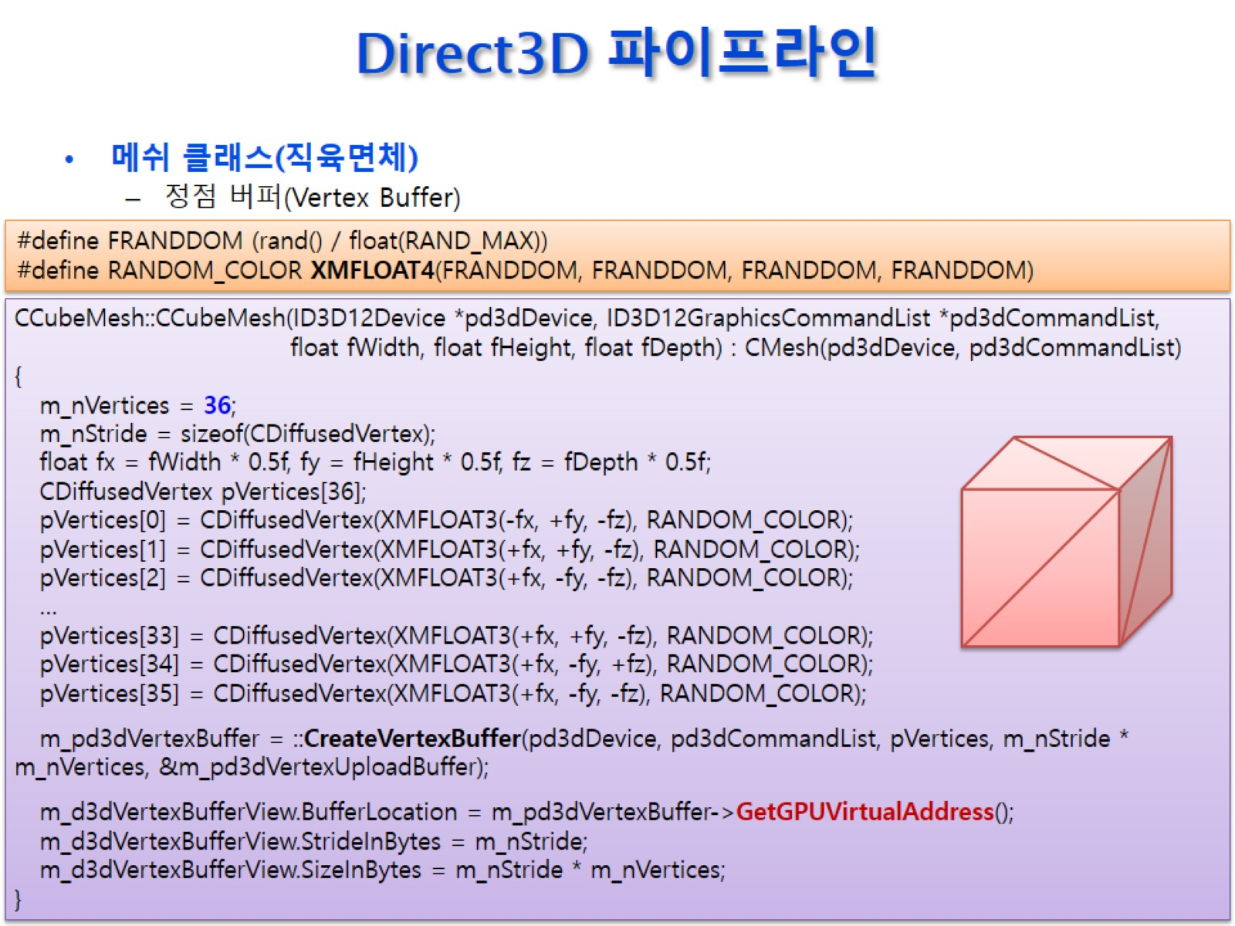
Direct3D 파이프라인

Slide 42
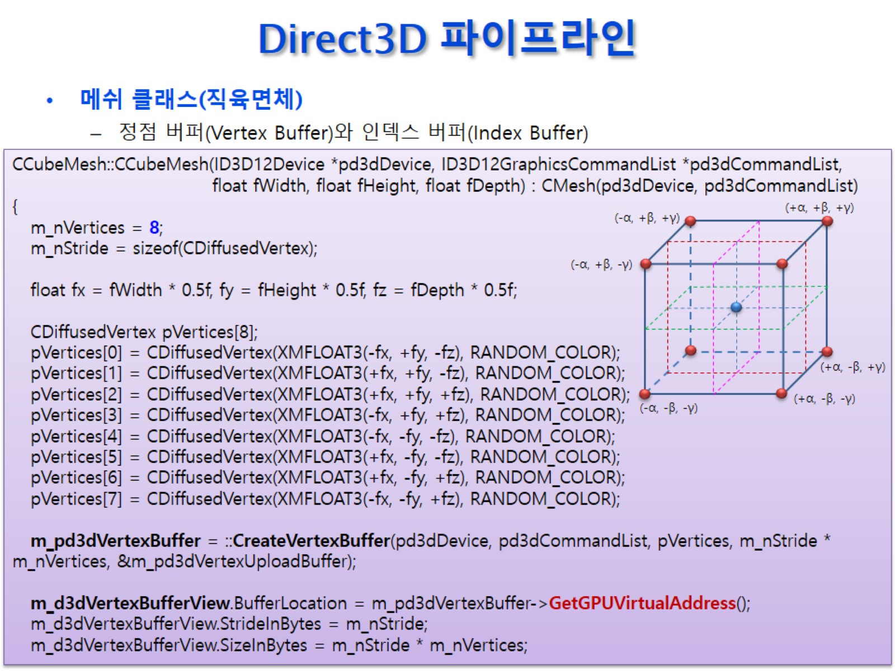
Direct3D 파이프라인

Slide 43
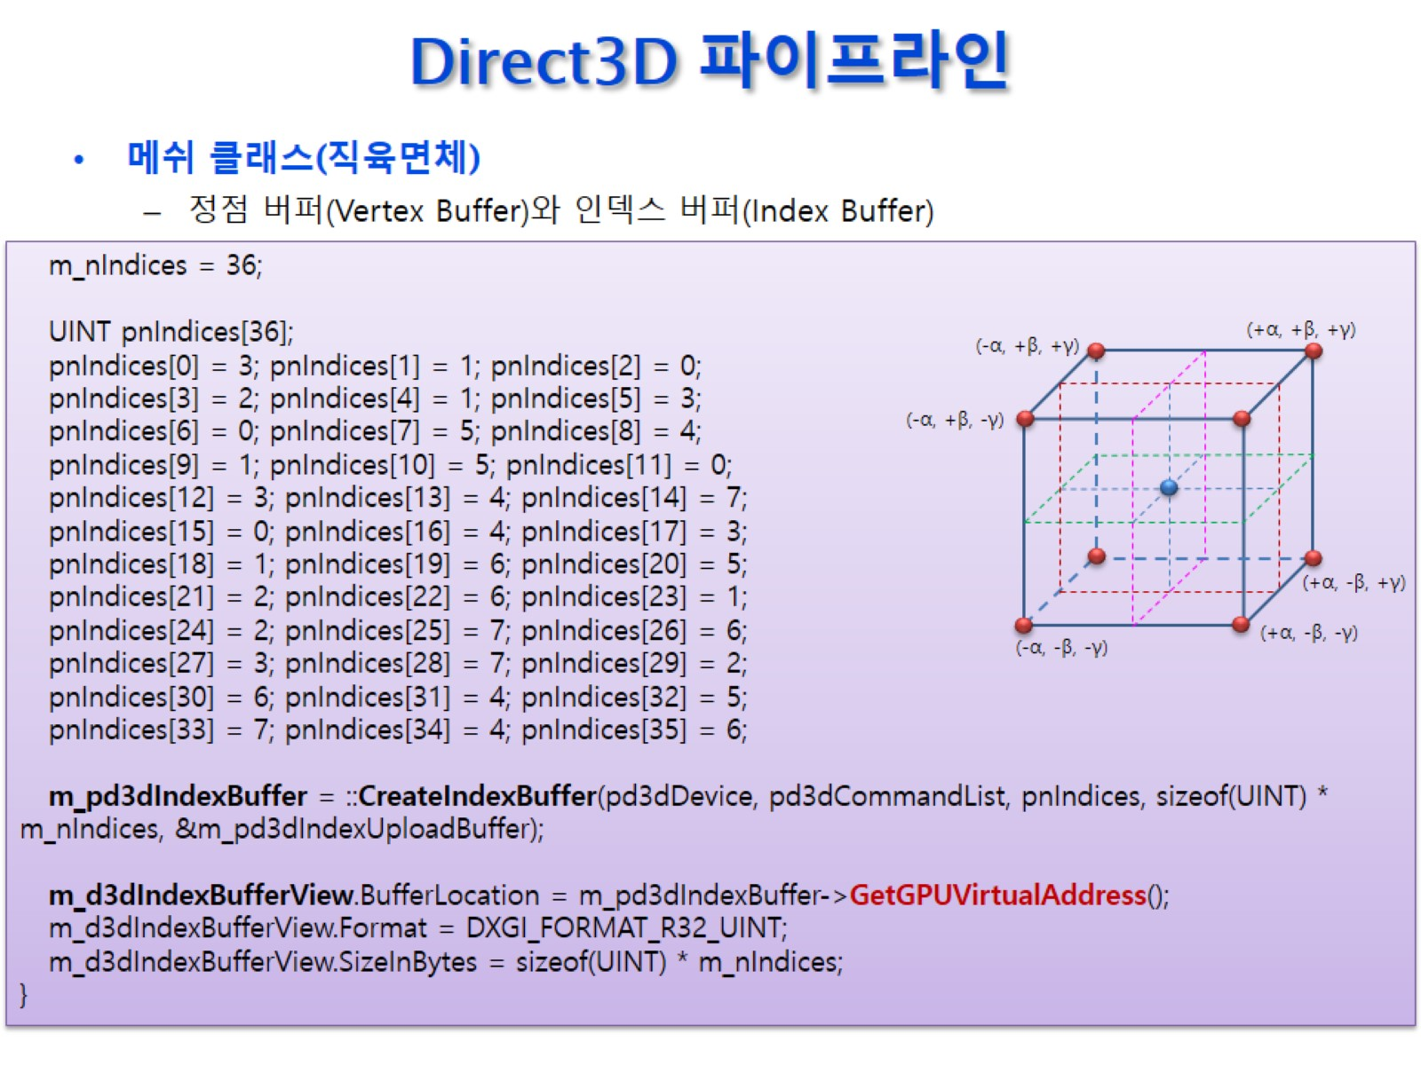
Direct3D 파이프라인

Slide 44
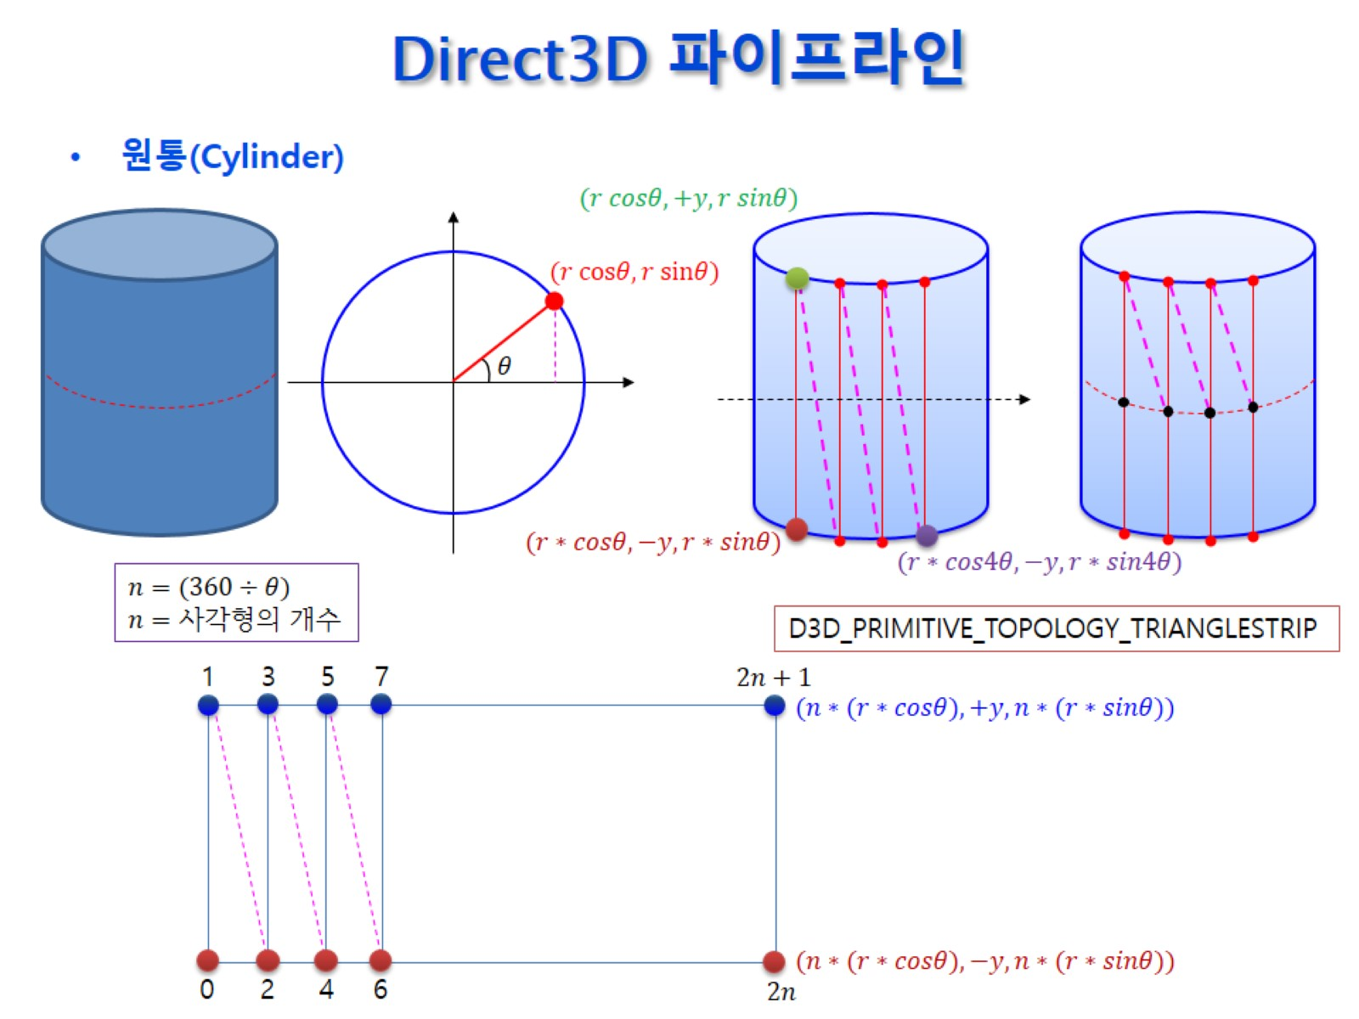
Direct3D 파이프라인

Slide 45
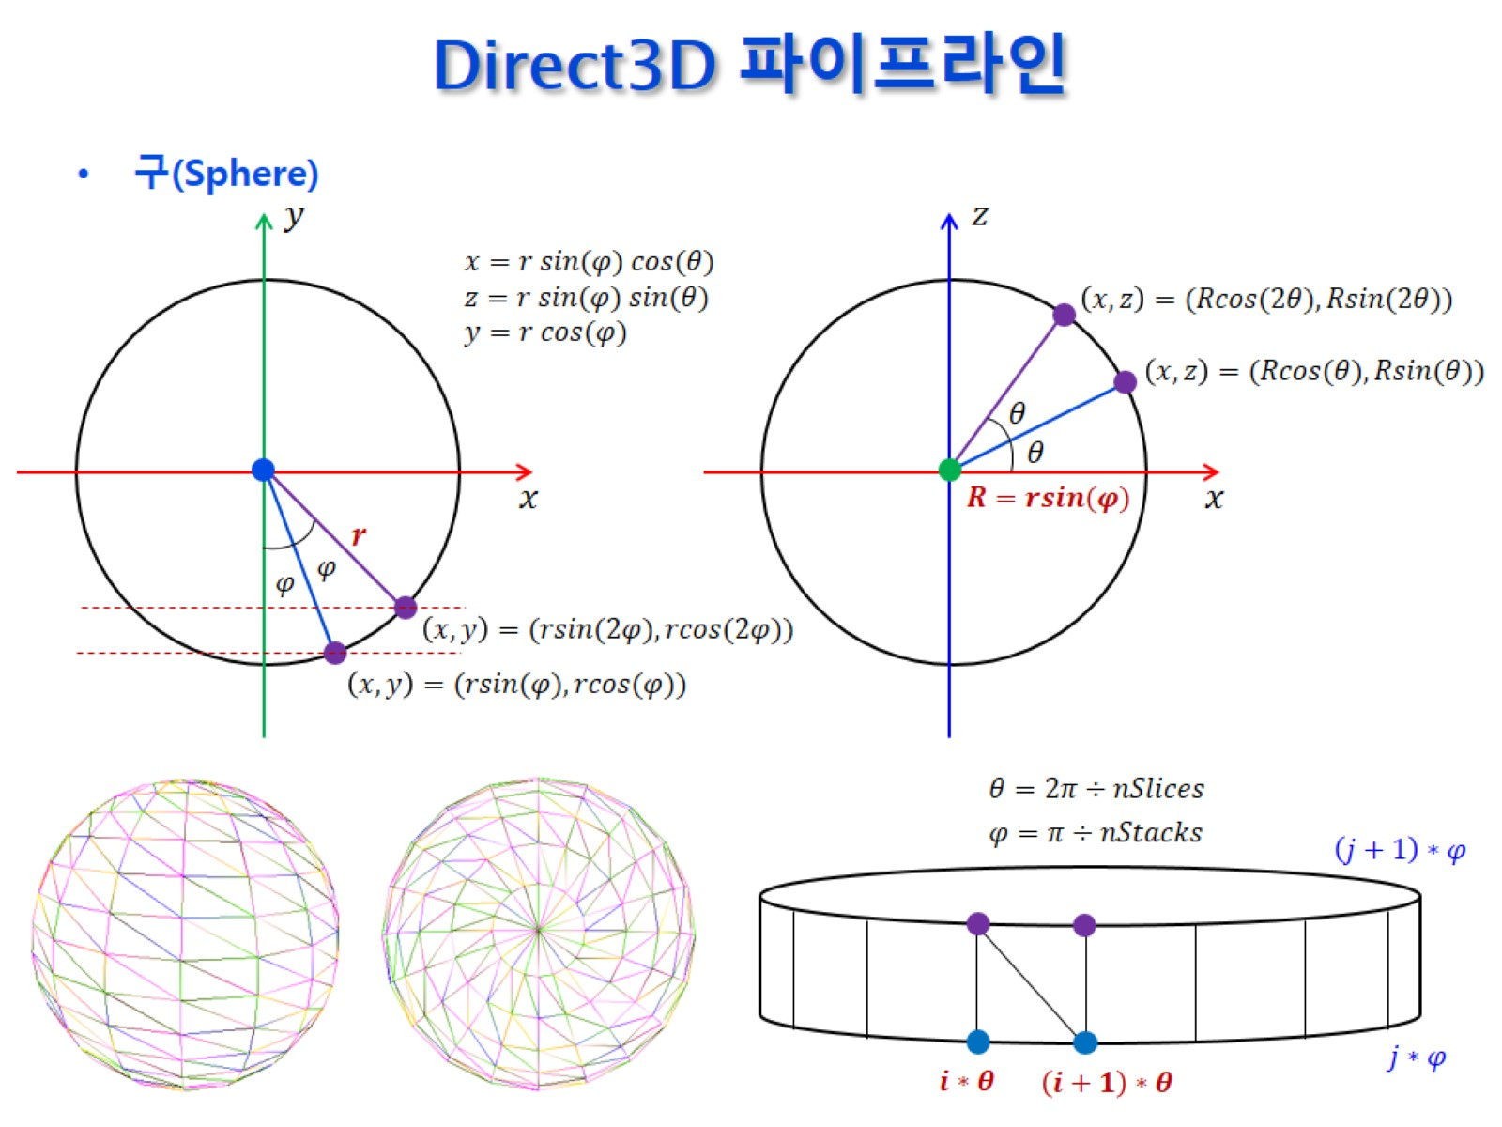
Direct3D 파이프라인

Slide 46
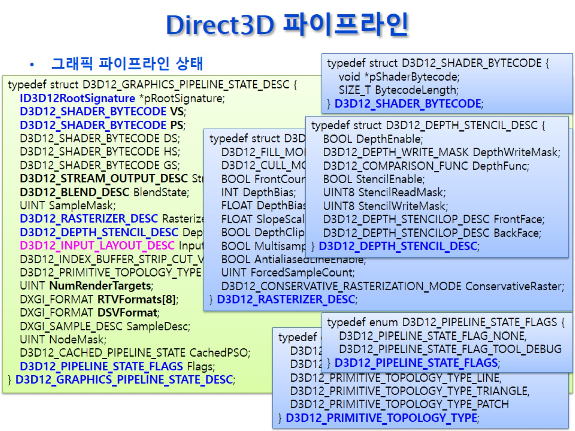
Direct3D 파이프라인

Slide 47
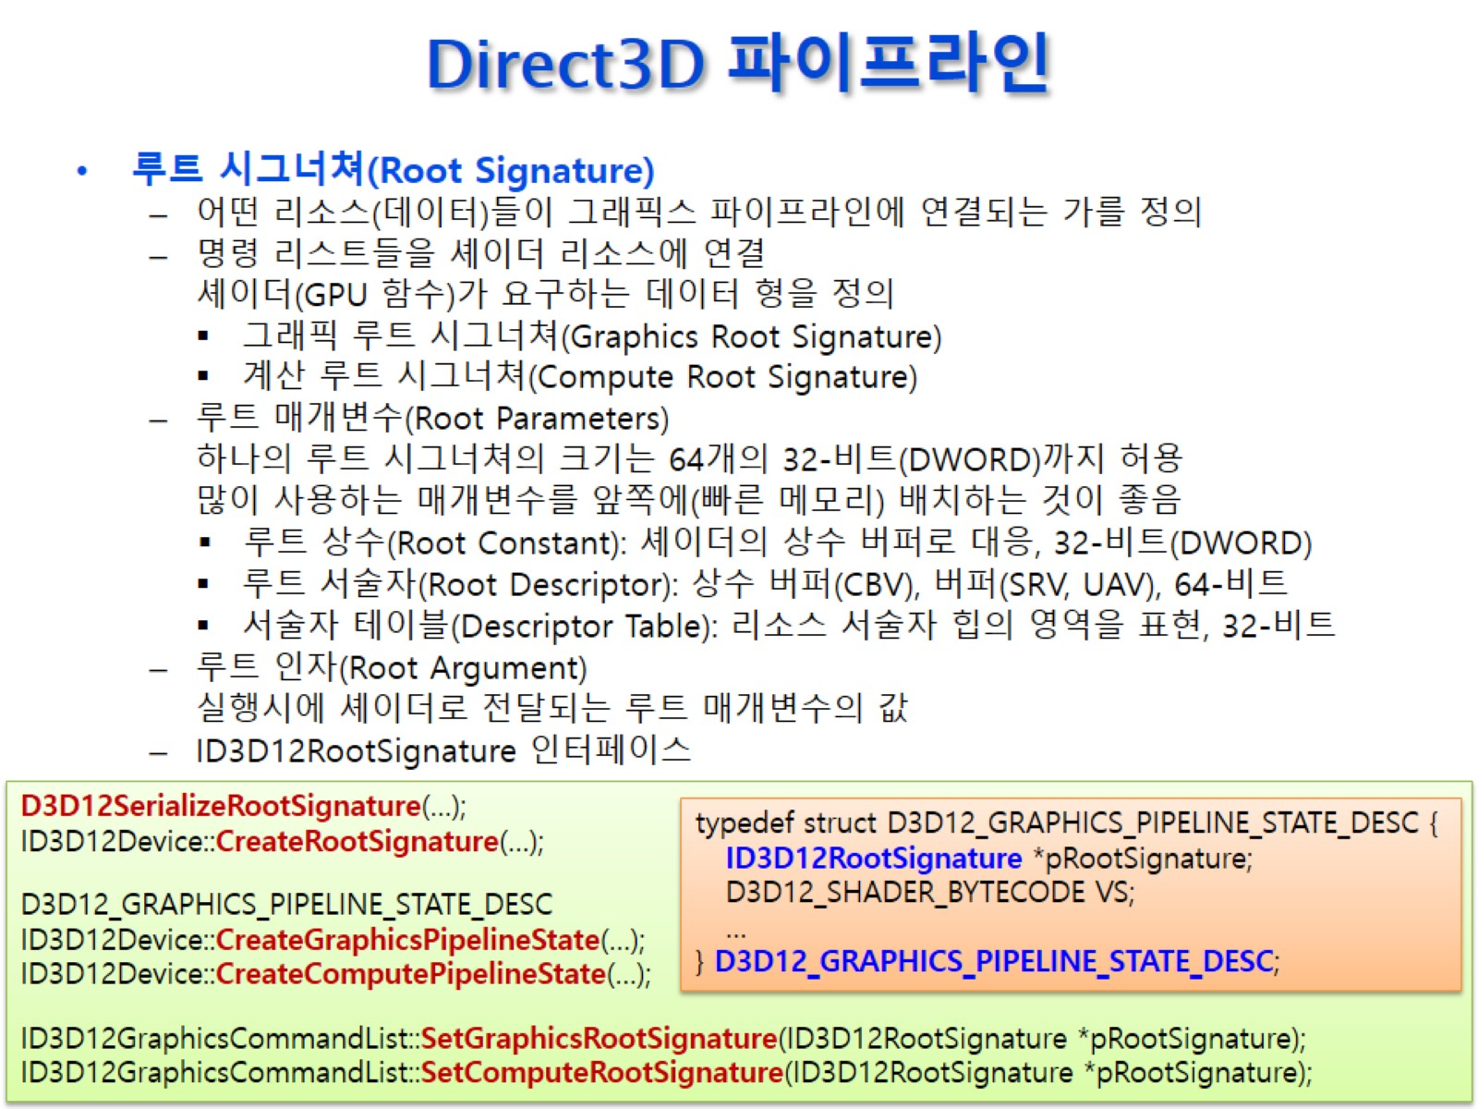
Direct3D 파이프라인

Slide 48
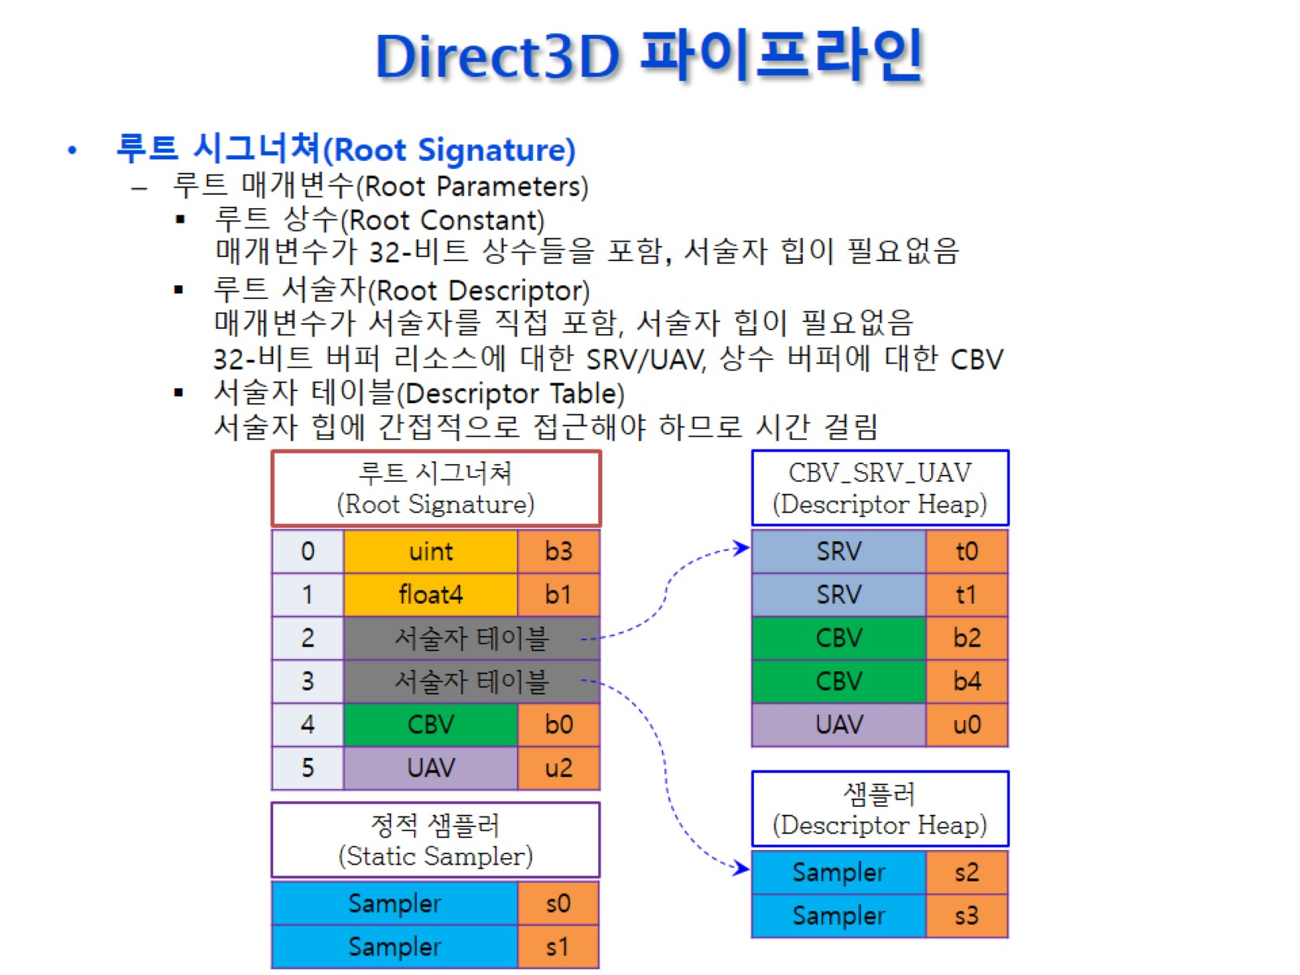
Direct3D 파이프라인

Slide 49
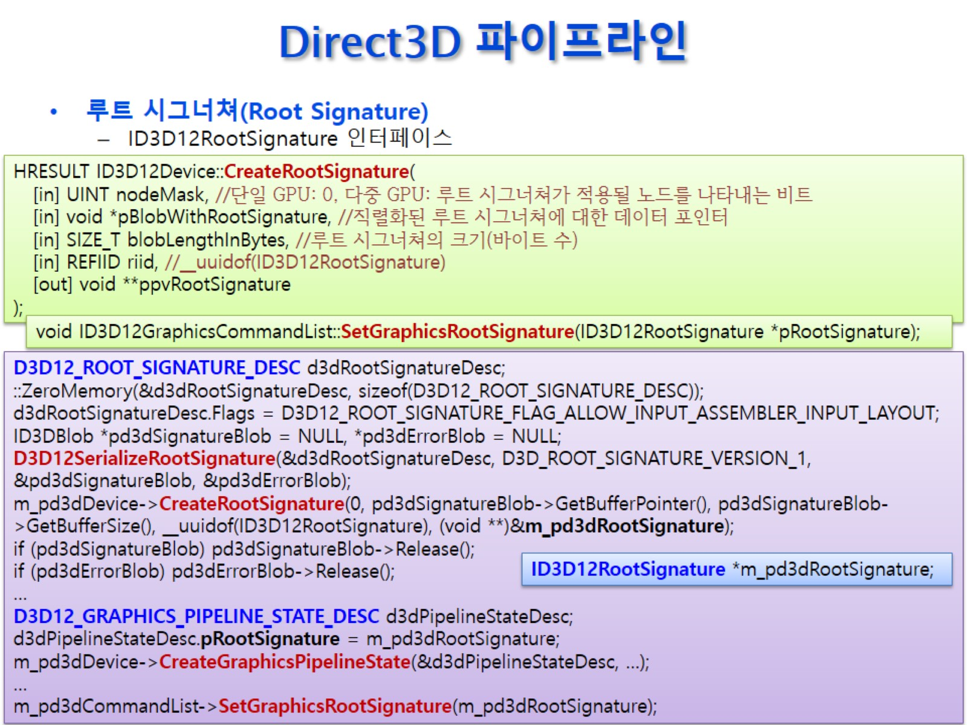
Direct3D 파이프라인

Slide 50
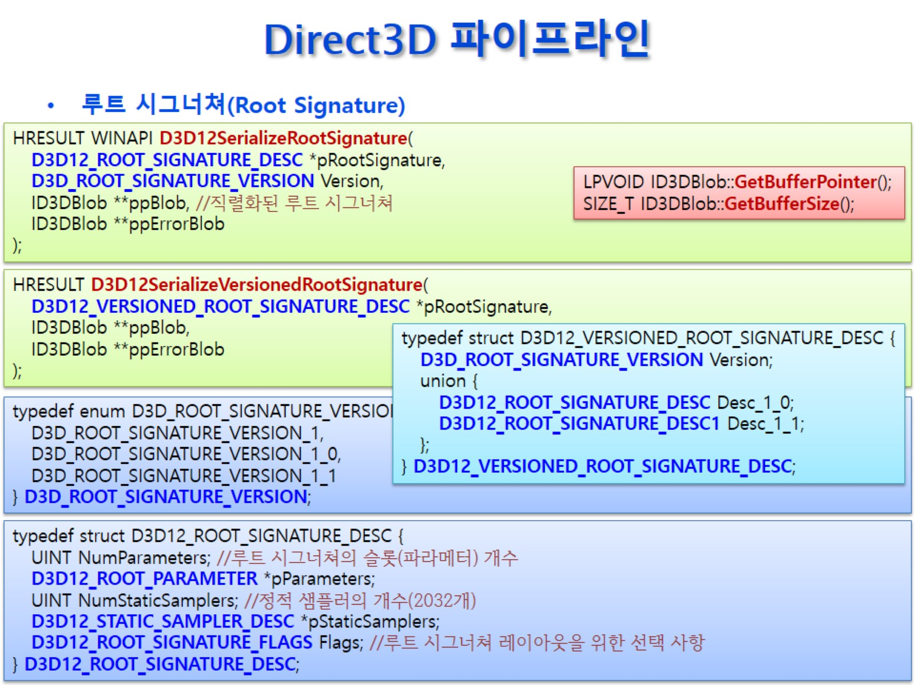
Direct3D 파이프라인

Slide 51
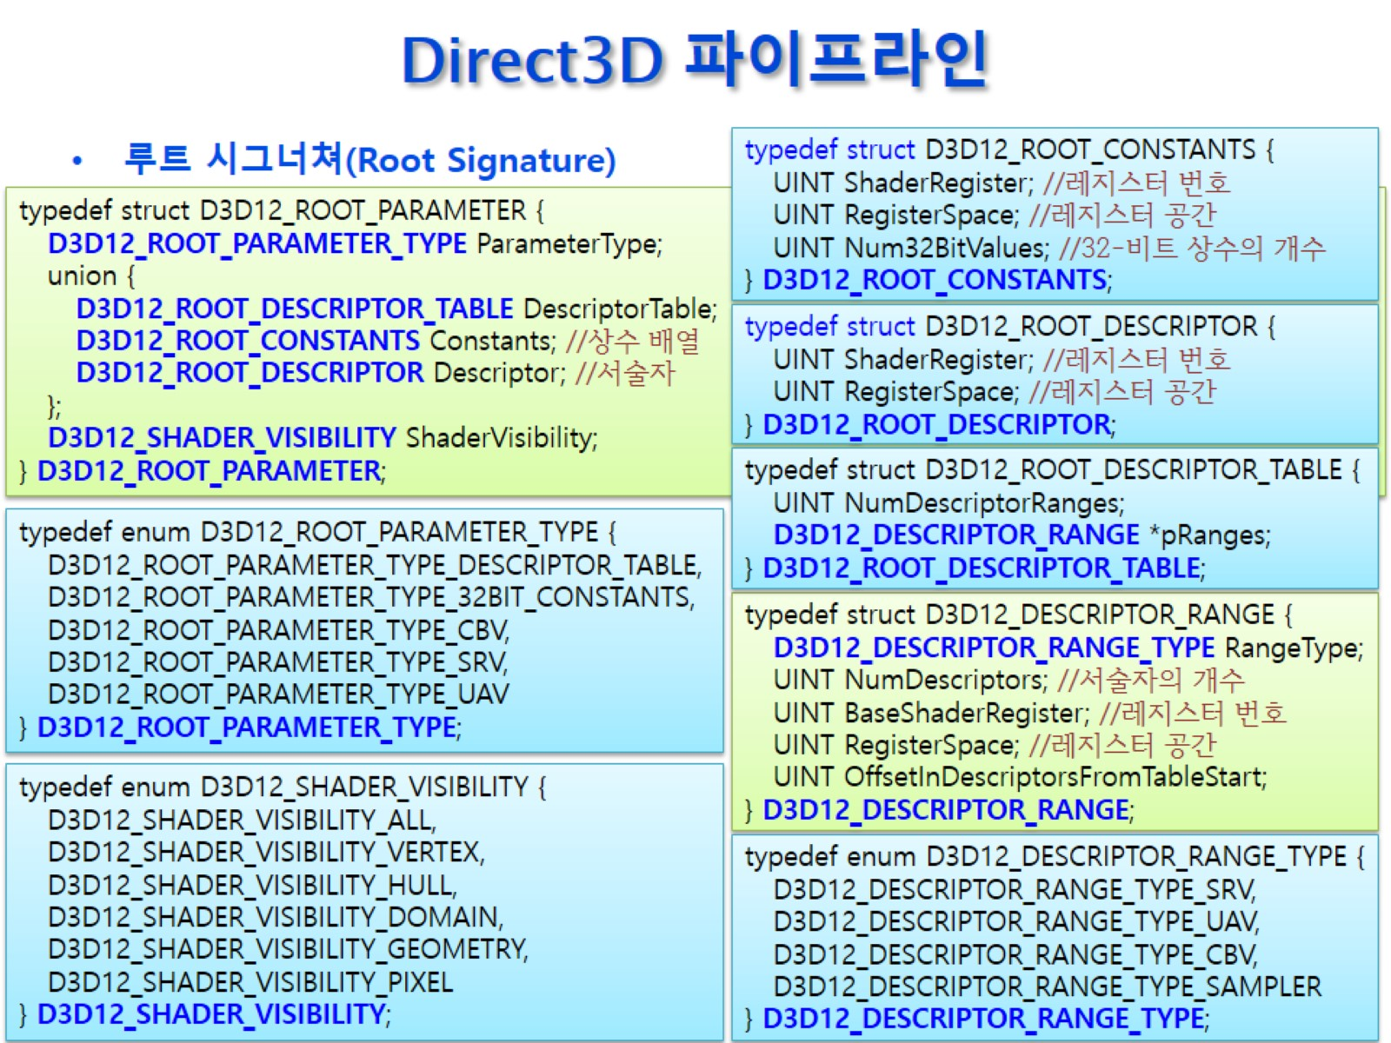
Direct3D 파이프라인

Slide 52

Direct3D 파이프라인

Slide 53

Direct3D 파이프라인

Slide 54

Direct3D 파이프라인

Slide 55

Direct3D 파이프라인

Slide 56

Direct3D 파이프라인

Slide 57

Direct3D 파이프라인

Slide 58

Direct3D 파이프라인

Slide 59

Direct3D 파이프라인

Slide 60

Direct3D 파이프라인

Slide 61

Direct3D 파이프라인

Slide 62

Direct3D 파이프라인

Slide 63

Direct3D 파이프라인

Slide 64

Direct3D 파이프라인

Slide 65

Direct3D 파이프라인

Slide 66

Direct3D 파이프라인

Slide 67

Direct3D 파이프라인

Slide 68

Direct3D 파이프라인

Slide 69

Direct3D 파이프라인

Slide 70

Direct3D 파이프라인

Slide 71

Direct3D 파이프라인

Slide 72

Direct3D 파이프라인

Slide 73

Direct3D 파이프라인

Slide 74

Direct3D 파이프라인

Slide 75

Direct3D 파이프라인

Slide 76

Direct3D 파이프라인

Slide 77

Direct3D 파이프라인

Slide 78

Direct3D 파이프라인

Slide 79

Direct3D 파이프라인

Slide 80

게임 프레임워크(Framework)

